Slide 1
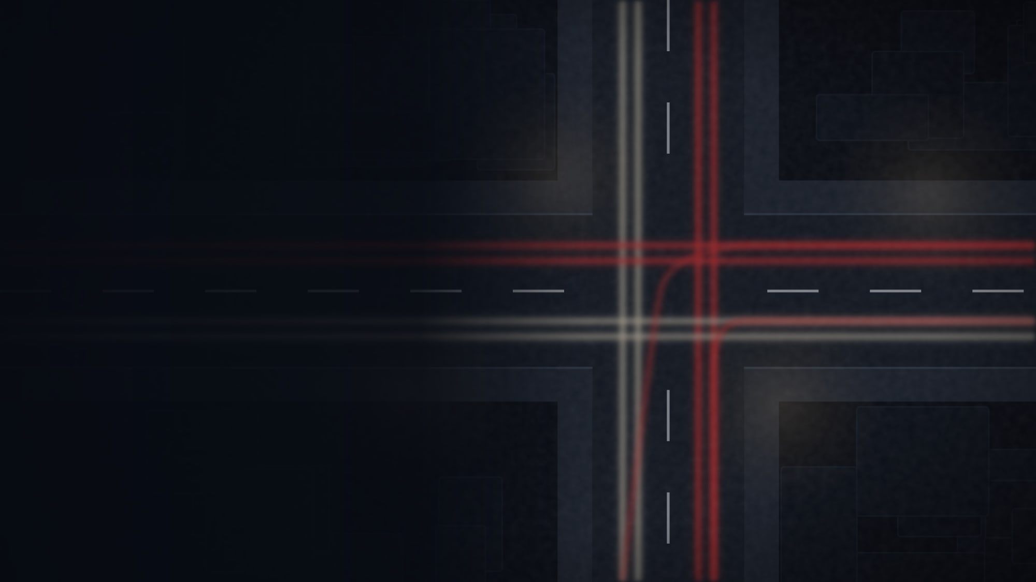

LEKTION 5 · GRUNDSTOFF
Wer fährt
zuerst?
Grundregel, Vorfahrt und Verkehrsregelungen
Theorieunterricht Klasse B · Fahrlehrer Serband
Notes:
Begrüßung. Heute geht es um die Frage, die an jeder Kreuzung gestellt wird: Wer fährt zuerst?
Ablauf heute (90 Minuten): Vorfahrt, rechts vor links, Einfahren, Verkehrszeichen, abknickende Vorfahrt, Kreisverkehr, Ampel, Grünpfeil, Polizei. Dazu viele Szenen zum Mitraten und eine Gruppenarbeit.
🖱 Alles baut sich von selbst auf.
➜ Überleitung: Bevor wir anfangen, eine Zahl, die euch überraschen wird.

Slide 2
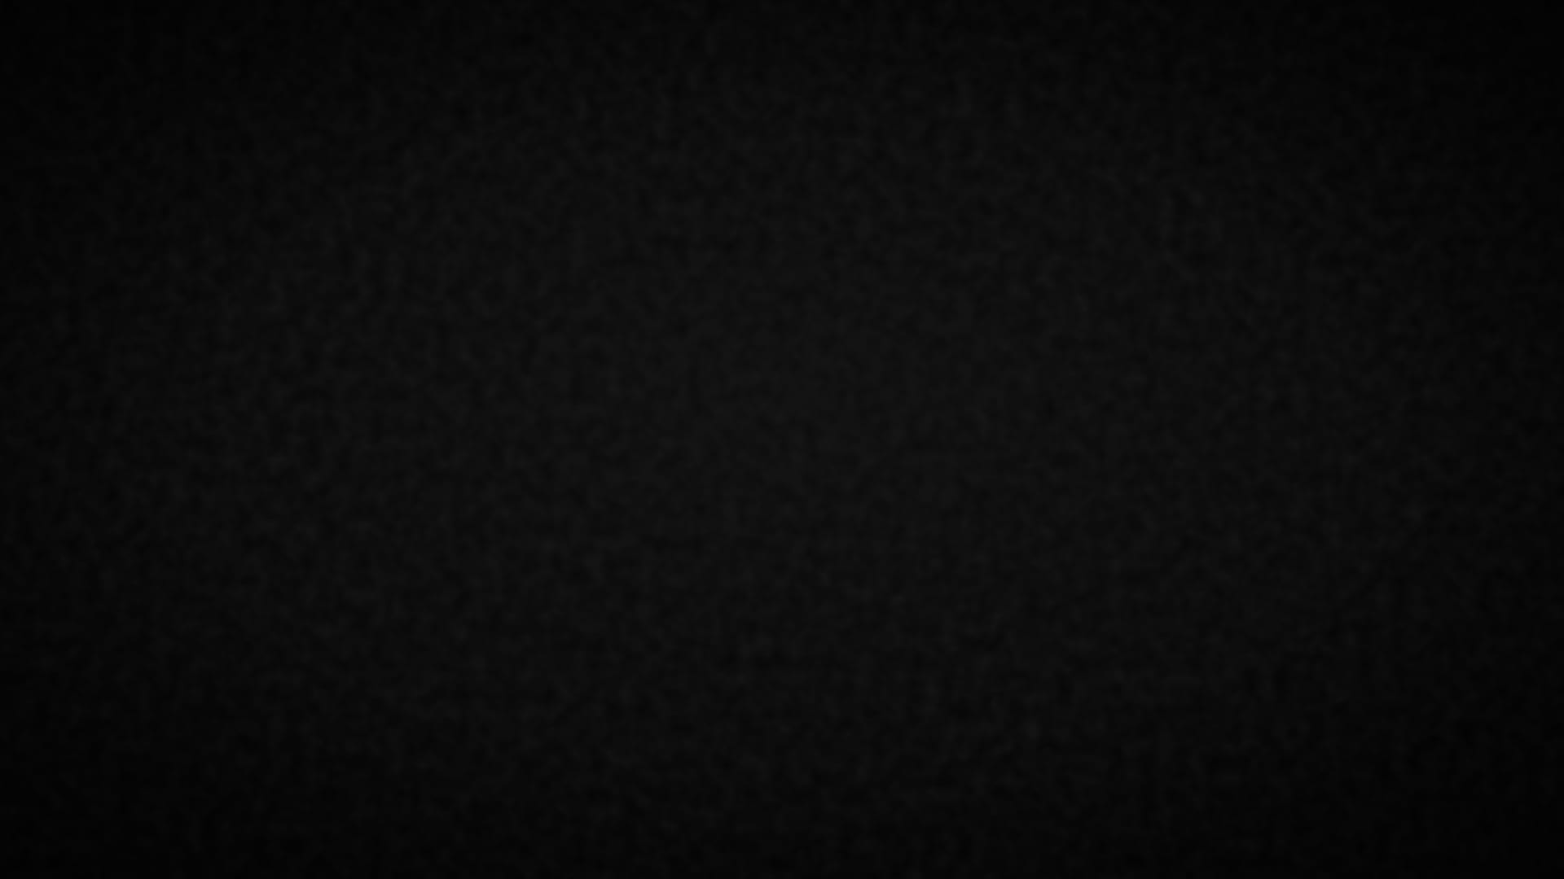
JEDEN TAG IN DEUTSCHLAND
124
Mal wird bei einem Unfall mit Verletzten oder Toten
die Vorfahrt oder der Vorrang missachtet.
Statistisches Bundesamt (Destatis) 2024: 45.489 Vorfahrt- und Vorrangfehler bei Unfällen mit Personenschaden · ÷ 366 Tage ≈ 124
Notes:
Ruhig anfangen, Licht etwas dunkler. Die Zahl wirken lassen.
▶ Rund 124-mal am Tag stellt die Polizei bei einem Unfall mit Verletzten oder Toten fest: Hier hat jemand die Vorfahrt oder den Vorrang missachtet.
Hintergrund: 2024 waren es 45.489 solcher Fehler (Destatis, Unfälle mit Personenschaden). 45.489 ÷ 366 Tage ≈ 124.
➜ Weiterklicken: Die Zahl wandert nach oben, zwei Fakten kommen dazu.

Slide 3


JEDEN TAG IN DEUTSCHLAND
124
Mal wird bei einem Unfall mit Verletzten oder Toten
die Vorfahrt oder der Vorrang missachtet.
Platz 2
3 von 4
der Unfallursachen bei Unfällen mit Verletzten oder Toten
dieser Fehler passieren innerorts
Destatis 2024 · „Runter vom Gas“ (BMV/DVR): 45.489 Vorfahrt-/Vorrangfehler, davon 34.324 innerorts
Notes:
🖱 Klick 1: Platz 2. Missachtete Vorfahrt ist die zweithäufigste Ursache für Unfälle mit Personenschaden (13,4 % der Ursachen, 2024).
🖱 Klick 2: Drei von vier passieren innerorts (34.324 von 45.489). Also genau da, wo wir hier in Offenbach jeden Tag fahren.
❓ Frage: Warum gerade in der Stadt? ✅ Viele Kreuzungen, viele Regeln auf engem Raum, Ablenkung, Zeitdruck.
➜ Überleitung: Heute Abend lernt ihr, wer wann fährt, und zwar so, dass ihr es nie wieder vergesst.

Slide 4
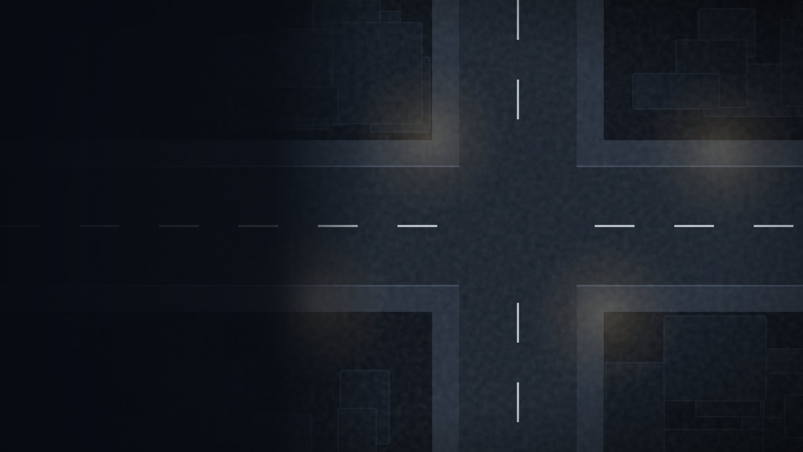
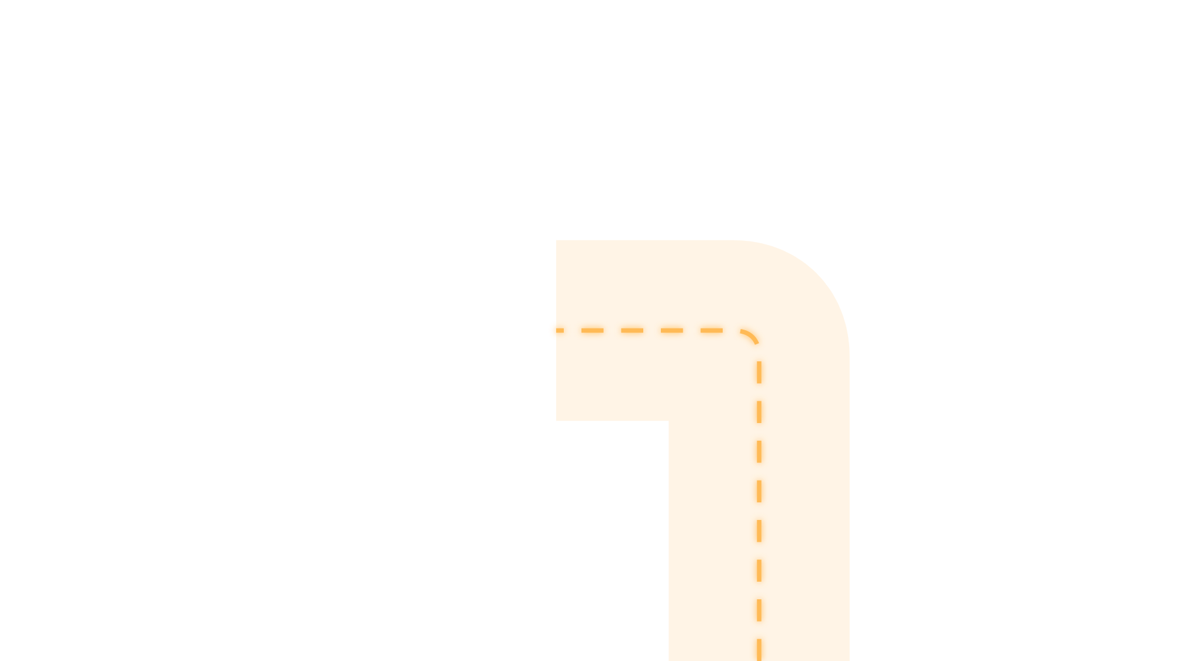
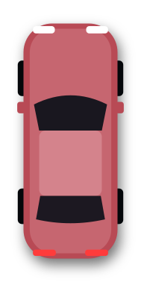

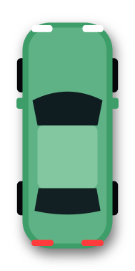
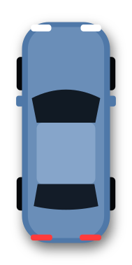

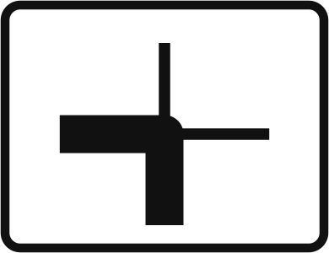
FAHRLEHRER SERBAND
DAS RÄTSEL DES ABENDS
Wer fährt
zuerst?
B
C
A folgt der Vorfahrtstraße nach links.
B und C wollen geradeaus.
A · B · C ?
Stimmt ab!
A
Die Auflösung gibt es am Ende des Abends.
Notes:
Das Rätsel des Abends. Nur zeigen, NICHT auflösen. Die Auflösung kommt ganz am Ende.
▶ Blaues Auto A kommt von unten und will der Vorfahrtstraße nach links folgen. Rotes Auto B kommt von oben und will geradeaus. Grünes Auto C kommt von rechts und will geradeaus.
🖱 Klick 1: Abstimmen lassen, Ergebnis an die Tafel schreiben (z. B. „A–B–C: 7 Stimmen“).
➜ Sagen: Am Ende des Abends schauen wir, wer recht hatte.
(Lösung für dich: A, dann B, dann C. A ist auf der Vorfahrtstraße. B und C sind auf Nebenstraßen, untereinander gilt rechts vor links: B kommt für C von rechts.)

Slide 5
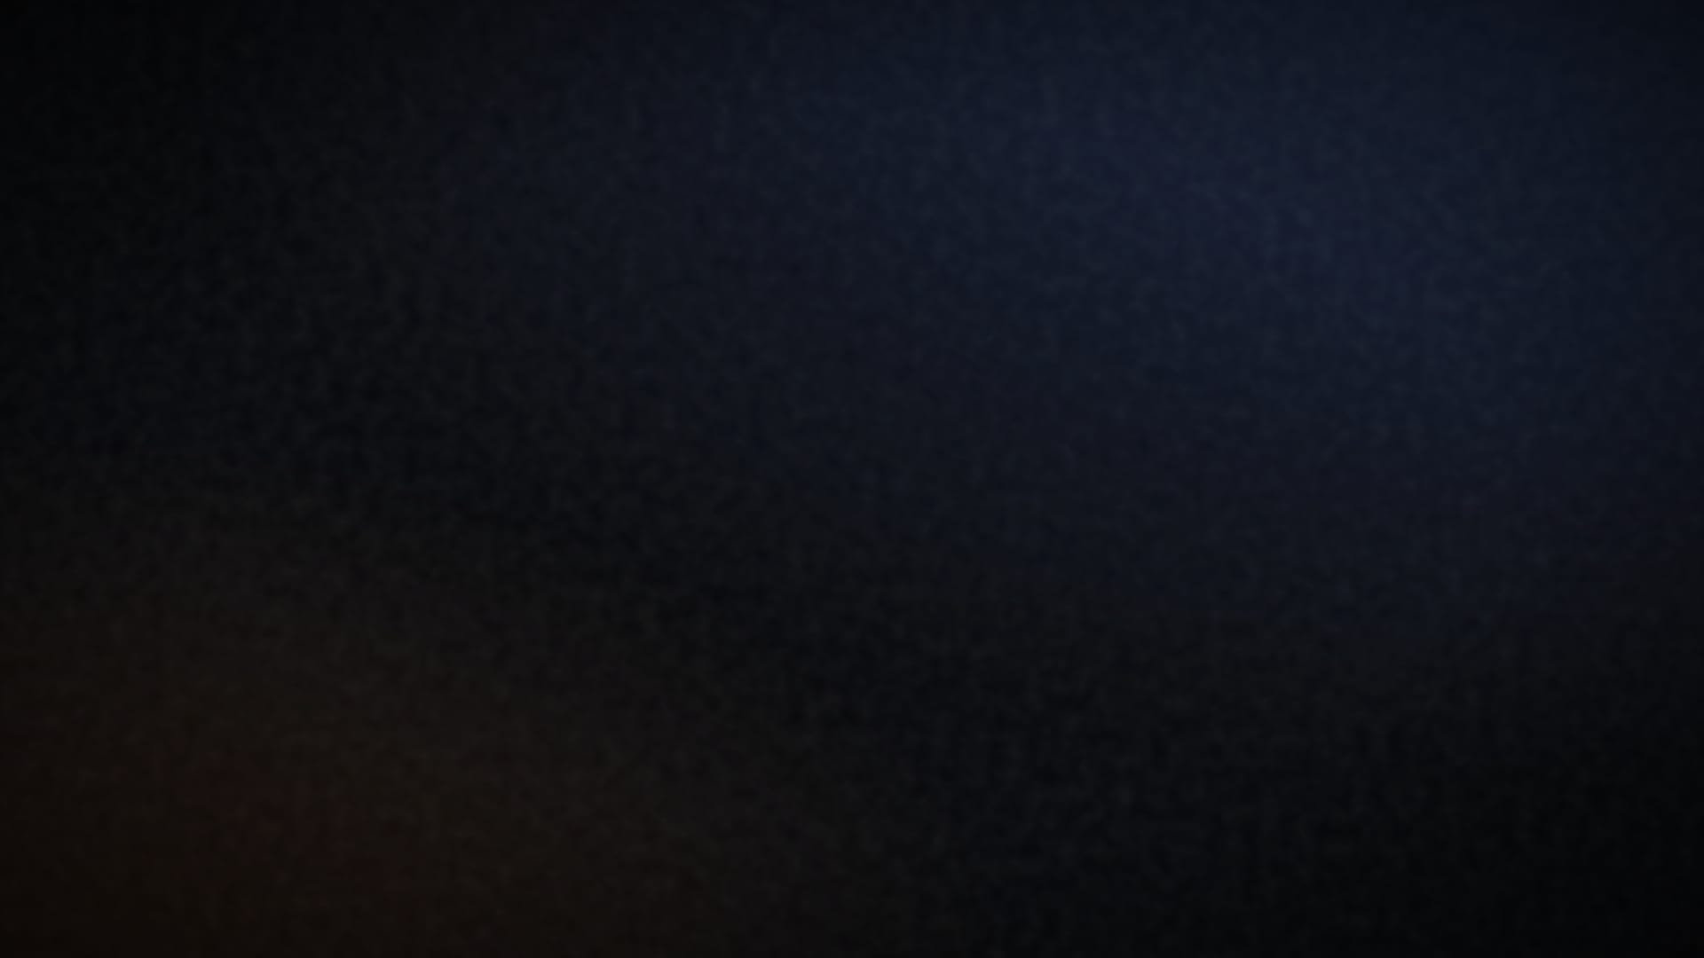



FAHRLEHRER SERBAND
DAS FUNDAMENT · § 1 STVO
Bevor es losgeht: zwei Sätze,
die über allem stehen
Vorsicht und Rücksicht
Ständige Vorsicht und gegenseitige Rücksicht.
§ 1 Abs. 1
Niemand kommt zu Schaden
Niemand darf geschädigt, gefährdet oder mehr als unvermeidbar behindert oder belästigt werden.
§ 1 Abs. 2
Vertrauen, aber nicht blind
Du darfst dich auf andere verlassen. Nicht, wenn du Fehler erkennst. Bei Kindern, Hilfsbedürftigen, Älteren: Gefährdung ausschließen.
§ 3 Abs. 2a
Notes:
Kurz halten, nur als Fundament.
🖱 Klick 1 · § 1 Abs. 1 StVO: ständige Vorsicht und gegenseitige Rücksicht.
🖱 Klick 2 · § 1 Abs. 2 StVO: niemand darf geschädigt, gefährdet oder mehr als unvermeidbar behindert oder belästigt werden.
🖱 Klick 3 · Vertrauensgrundsatz (aus der Rechtsprechung, nicht wörtlich im Gesetz): Du darfst darauf vertrauen, dass sich andere richtig verhalten. Aber nicht, wenn du siehst, dass jemand das nicht tut. Gegenüber Kindern, Hilfsbedürftigen und älteren Menschen musst du eine Gefährdung ausschließen (§ 3 Abs. 2a StVO).
➜ Das ist der Rahmen. Jetzt geht es um die konkreten Vorfahrtsregeln.

Slide 6
Vorfahrt ist ein Recht.
Aber kein Freifahrtschein.
Wer Vorrang hat, muss darauf verzichten, wenn die Verkehrslage es erfordert.
Auf einen Verzicht darf man sich nur verlassen, wenn man sich verständigt hat.
§ 11 Abs. 3 StVO
Notes:
Statement. Langsam lesen.
🖱 1 Klick: Wer Vorrang hat, muss darauf verzichten, wenn die Verkehrslage es erfordert. Und: Auf einen Verzicht darf man nur vertrauen, wenn man sich verständigt hat, z. B. per Handzeichen oder Blickkontakt (§ 11 Abs. 3 StVO).
Beispiel: Ein Kind läuft los, ein Rettungswagen kommt, jemand hat dich übersehen. Recht haben nützt dir im Krankenhaus nichts.
➜ Überleitung: Zwei Wörter, die fast alle verwechseln: Vorfahrt und Vorrang.

Slide 7
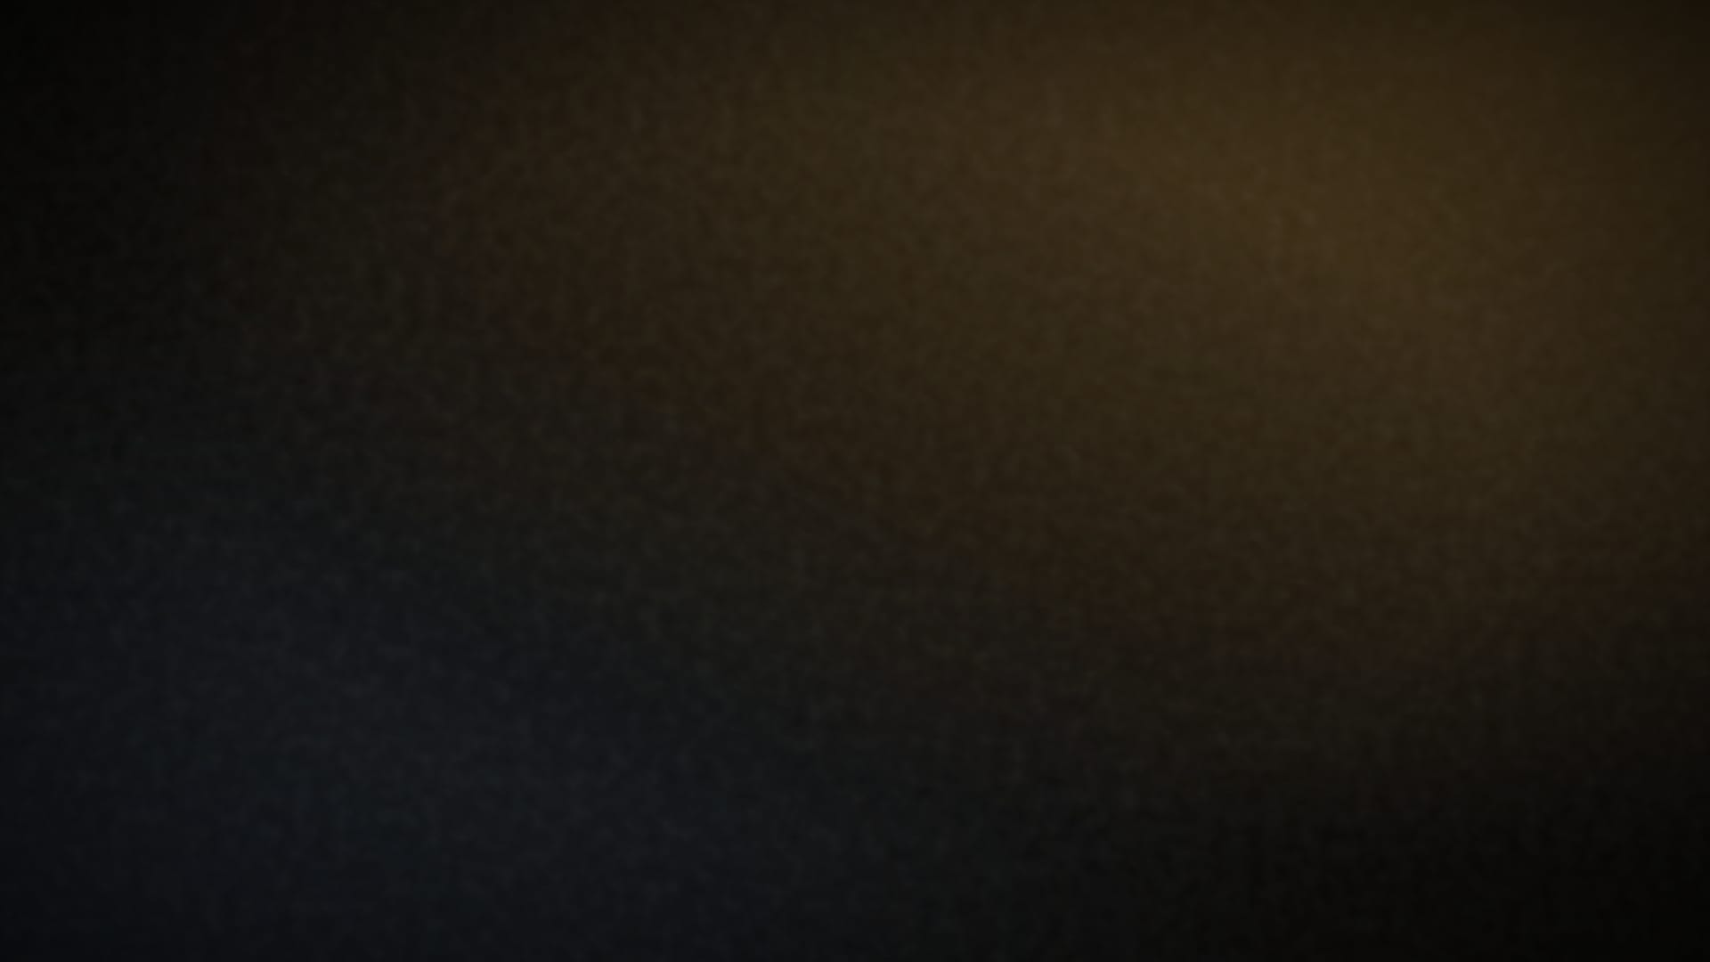


FAHRLEHRER SERBAND
ZWEI BEGRIFFE
Vorfahrt oder Vorrang?
Vorfahrt
Vorrang
An Kreuzungen und Einmündungen.
Überall sonst, wo einer zuerst darf.
Rechts vor links
Vorfahrt durch Verkehrszeichen
Ampel und Polizei regeln sie neu
Engstelle (Zeichen 208 / 308)
Fußgänger am Zebrastreifen (§ 26)
Einfahren: alle anderen zuerst (§ 10)
§ 8 StVO
z. B. §§ 10, 26 StVO
Notes:
Zwei Begriffe, die oft verwechselt werden.
🖱 Klick 1 · Vorfahrt: gibt es nur an Kreuzungen und Einmündungen (§ 8 StVO).
🖱 Klick 2 · Vorrang: überall sonst, wo jemand zuerst darf. Beispiele: Engstellen (Zeichen 208 und 308), Fußgänger am Zebrastreifen (§ 26), wer einfährt, muss alle anderen vorlassen (§ 10).
❓ Frage: Ein Auto parkt aus und ihr kommt angefahren. Vorfahrt oder Vorrang? ✅ Vorrang. Keine Kreuzung, sondern Einfahren (§ 10).
➜ Überleitung: Wer hat an einer Kreuzung eigentlich das Sagen? Wir bauen einen Turm.

Slide 8
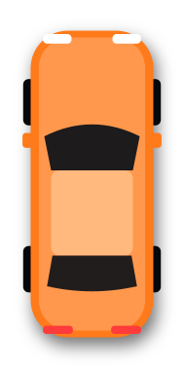
FAHRLEHRER SERBAND
WER HAT DAS SAGEN?
A kommt von rechts
Die Rangfolge
Was oben steht, schlägt alles darunter.
A
4
Rechts vor links Die Grundregel
DU
Notes:
Der Rangfolge-Turm. Immer dieselbe Kreuzung: Du (orange) kommst von unten und willst geradeaus. A (blau) kommt von rechts und will geradeaus.
Stufe 4: Keine Schilder, keine Ampel, kein Polizist. ❓ Wer fährt? ✅ A, denn A kommt von rechts.
🖱 Klick 1: A fährt. 🖱 Klick 2: Du fährst.
➜ Weiterklicken: Jetzt kommen Schilder dazu.

Slide 9
FAHRLEHRER SERBAND
WER HAT DAS SAGEN?
Du hast Vorfahrt (306)
Die Rangfolge
Was oben steht, schlägt alles darunter.
A
3
Verkehrszeichen z. B. 306 und 205
4
Rechts vor links Die Grundregel
DU
Notes:
Stufe 3: Du hast Zeichen 306 (Vorfahrtstraße), A hat Zeichen 205 (Vorfahrt gewähren). Die Schilder schlagen rechts vor links.
❓ Wer fährt jetzt? ✅ Du.
🖱 Klick 1: Du fährst. 🖱 Klick 2: A fährt.
➜ Überleitung: Und jetzt kommt eine Ampel dazu. Was passiert mit den Schildern?

Slide 10
FAHRLEHRER SERBAND
WER HAT DAS SAGEN?
A hat Grün
Die Rangfolge
Was oben steht, schlägt alles darunter.
A
2
Ampel Lichtzeichen
3
Verkehrszeichen z. B. 306 und 205
4
Rechts vor links Die Grundregel
DU
Notes:
Stufe 2: Jetzt kommt eine Ampel dazu. Du hast Rot, A hat Grün. Die Ampel schlägt die Schilder (§ 37 Abs. 1 StVO).
Die Schilder bleiben hängen: Sie gelten, wenn die Ampel ausfällt oder abgeschaltet ist.
❓ Wer fährt? ✅ A, trotz deiner Vorfahrtstraße.
🖱 Klick 1: A fährt. 🖱 Klick 2: Ampel springt um, du fährst.
➜ Überleitung: Jetzt stellt sich ein Polizist auf die Kreuzung.

Slide 11

FAHRLEHRER SERBAND
WER HAT DAS SAGEN?
Der Polizist lässt dich fahren
Die Rangfolge
Polizei › Ampel › Schild › rechts vor links
A
1
Polizei Zeichen und Weisungen
2
Ampel Lichtzeichen
3
Verkehrszeichen z. B. 306 und 205
4
Rechts vor links Die Grundregel
DU
Notes:
Stufe 1: Ein Polizist steht auf der Kreuzung. Seine Zeichen gehen allen anderen Anordnungen und Regeln vor, auch der Ampel (§ 36 Abs. 1 StVO).
Er zeigt dir seine Seite: Du darfst fahren. A sieht seine Brust: A muss halten. Obwohl deine Ampel Rot zeigt.
🖱 Klick 1: Du fährst. 🖱 Klick 2: Merksatz.
Merksatz: Polizei vor Ampel vor Schild vor rechts vor links.
➜ Überleitung: Wir fangen ganz unten im Turm an: bei der Grundregel.

Slide 12
KAPITEL 1
Rechts vor links
Die Grundregel. Sie gilt, wenn nichts anderes geregelt ist.
§ 8 Abs. 1 StVO
Notes:
Kapitel: Rechts vor links. Die Grundregel der Vorfahrt (§ 8 Abs. 1 StVO).
🖱 Baut sich von selbst auf.
▶ Wichtig: Sie gilt immer dann, wenn nichts anderes geregelt ist. Keine Ampel, kein Polizist, kein Vorfahrtsschild.
➜ Überleitung: Wo gilt diese Grundregel überhaupt?

Slide 13


FAHRLEHRER SERBAND
WO GILT DIE GRUNDREGEL?
Wo gilt rechts vor links?
Kreuzungen und Einmündungen
Tempo-30-Zonen
Zeichen 102
ohne Schild, ohne Ampel, ohne Polizei. Auch an kleinen Seitenstraßen.
Dort gilt an Kreuzungen grundsätzlich rechts vor links (§ 45 Abs. 1c StVO).
kündigt rechts vor links an. Es muss aber nicht stehen.
Gilt für alle Fahrzeuge, auch für Radfahrer.
Notes:
❓ Frage an die Klasse: Wo gilt rechts vor links? Erst sammeln, dann klicken.
✅ Überall, wo nichts anderes geregelt ist.
🖱 Klick 1: An Kreuzungen und Einmündungen ohne Regelung durch Schilder, Ampel oder Polizei. Auch an ganz kleinen Einmündungen.
🖱 Klick 2: In Tempo-30-Zonen gilt an Kreuzungen und Einmündungen grundsätzlich rechts vor links (§ 45 Abs. 1c StVO). Typisch für Wohngebiete, auch hier in Offenbach.
🖱 Klick 3: Das Warnzeichen 102 kündigt eine Kreuzung mit rechts vor links an. Es muss aber nicht stehen! Keine Schilder heißt: rechts vor links.
❓ Frage: Gilt rechts vor links auch für Radfahrer? ✅ Ja. Die Vorfahrtsregeln gelten für alle Fahrzeuge.
➜ Überleitung: Testen wir das an einer Einmündung. Da liegen die meisten falsch.

Slide 14
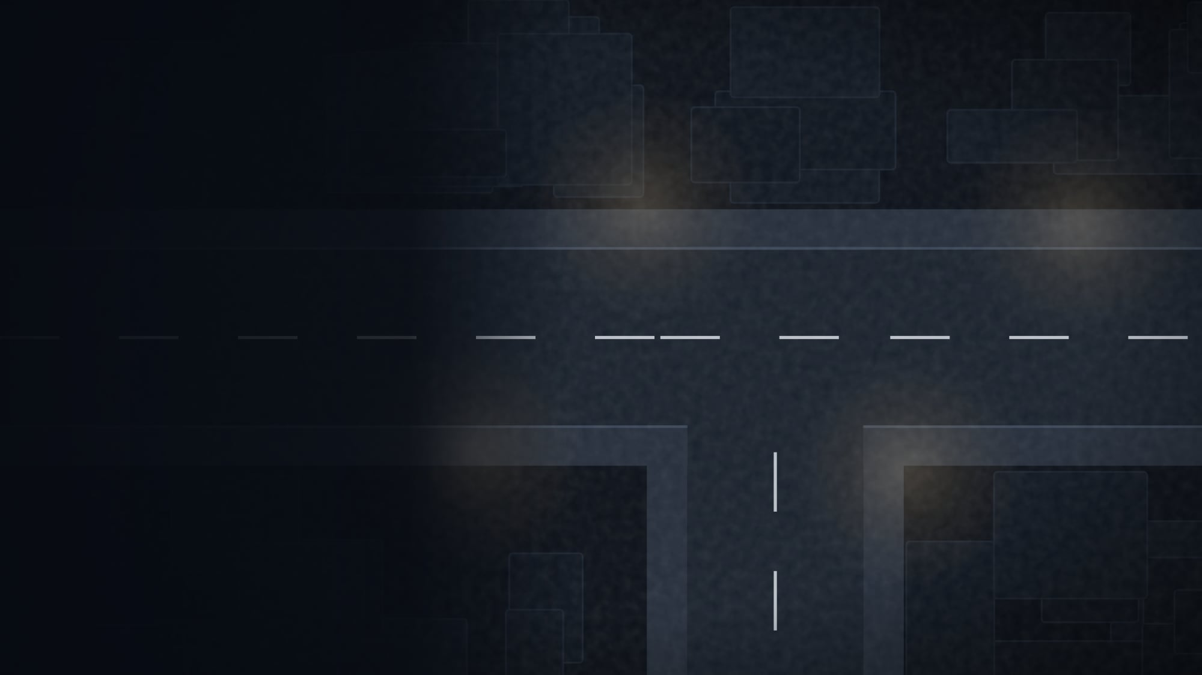

FAHRLEHRER SERBAND
EINMÜNDUNG
Die kleine Straße
von rechts
Du fährst geradeaus.
A kommt aus der Seitenstraße und will links abbiegen. Wer fährt?
DU
A zuerst: kommt von rechts!
Größere Straße heißt nicht Vorfahrt.
Nur Schilder regeln das anders.
A
Notes:
Einmündung (T-Kreuzung) ohne Schilder. Du fährst auf der durchgehenden Straße, A kommt aus der Seitenstraße von rechts und will nach links abbiegen.
❓ Frage: Wer fährt? Viele sagen: „Ich bin auf der großen Straße.“
🖱 Klick 1: ✅ A fährt zuerst, denn A kommt von rechts. Auch an Einmündungen gilt rechts vor links, egal wie klein die Straße aussieht.
🖱 Klick 2: Du fährst weiter.
Merke: Eine breitere oder besser ausgebaute Straße gibt dir keine Vorfahrt. Nur Schilder tun das.
➜ Überleitung: Jetzt seid ihr dran: das Kreuzungs-Duell.

Slide 15
DAS KREUZUNGS-DUELL
Wer fährt zuerst?
5 Runden. Ihr entscheidet.
Situation ansehen
Hand hoch: A, B, C?
Autos fahren los
Notes:
Das Kreuzungs-Duell. Fünf Runden, die Klasse stimmt jedes Mal per Handzeichen ab.
Tipp: In zwei Teams aufteilen (Fensterseite gegen Türseite), Punkte an die Tafel. Wer mehr Runden richtig hat, gewinnt.
🖱 1 Klick: Die Spielregel.
➜ Überleitung: Runde 1, zum Warmwerden.

Slide 16
FAHRLEHRER SERBAND
RUNDE 1 VON 5
Wer fährt
zuerst?
B
1
Keine Schilder, keine Ampel.
A und B wollen geradeaus.
Abstimmen: A · B ?
B kommt für A von rechts. B fährt zuerst.
A
2
Notes:
Runde 1, zum Warmwerden.
🖱 Klick 1: Abstimmen. 🖱 Klick 2: B fährt (Nummer 1). 🖱 Klick 3: A fährt. 🖱 Klick 4: Begründung.
✅ B, dann A. B kommt für A von rechts.
➜ Überleitung: Runde 2: Jetzt kommt ein drittes Auto dazu.

Slide 17
FAHRLEHRER SERBAND
RUNDE 2 VON 5
Wer fährt
zuerst?
B
1
Keine Schilder, keine Ampel.
Alle wollen geradeaus.
3
C
Abstimmen: A · B · C ?
B kommt für A von rechts, A kommt für C von rechts. Also B, A, C.
A
2
Notes:
Runde 2: drei Autos, alle geradeaus.
✅ B, dann A, dann C. Denkweg: Jeder schaut nach rechts. B hat rechts niemanden. A hat B rechts. C hat A rechts.
🖱 Klick 1: Abstimmen. 🖱 Klicks 2–4: B, A, C fahren. 🖱 Klick 5: Begründung.
➜ Überleitung: Runde 3: Jetzt biegt einer ab.

Slide 18
FAHRLEHRER SERBAND
1
RUNDE 3 VON 5
Wer fährt
zuerst?
B
C
2
Keine Schilder, keine Ampel.
A will links abbiegen (blinkt).
B und C wollen geradeaus.
Abstimmen: A · B · C ?
B kommt für C von rechts. C kommt für A von rechts. A biegt links ab und lässt den Gegenverkehr B durch.
A
3
Notes:
Runde 3: jetzt mit Linksabbieger.
✅ B, dann C, dann A.
Denkweg: B hat rechts niemanden (von B aus rechts ist links im Bild, da steht keiner). C hat B rechts. A hat C rechts und muss als Linksabbieger den Gegenverkehr B durchlassen (§ 9 Abs. 3 StVO).
🖱 Klick 1: Abstimmen. 🖱 Klicks 2–4: B, C, A. 🖱 Klick 5: Begründung.
➜ Überleitung: Runde 4, der Klassiker. Vier Autos.

Slide 19
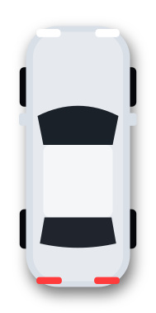
FAHRLEHRER SERBAND
3
RUNDE 4 VON 5
Wer fährt
zuerst?
C
B
4
Keine Schilder, keine Ampel.
Vier Autos, alle geradeaus.
2
D
Abstimmen: A · B · C · D ?
Patt! Keiner hat Vorfahrt. Verständigen: Einer verzichtet per Handzeichen (hier fährt A). Danach wieder rechts vor links: D, C, B.
A
1
Notes:
Runde 4: der Klassiker. Vier Autos, alle geradeaus. Jeder hat jemanden von rechts, also dürfte keiner fahren.
❓ Frage: Was jetzt? ✅ Verständigen. Einer verzichtet deutlich, z. B. per Handzeichen, und lässt einen anderen fahren (§ 11 Abs. 3, § 1 StVO). Auf den Verzicht darf man sich nur verlassen, wenn man sich wirklich verständigt hat.
Danach gilt wieder rechts vor links: Ist A weg, hat D rechts niemanden mehr. Dann C, dann B.
🖱 Klick 1: Abstimmen. 🖱 Klick 2: A fährt nach Verständigung. 🖱 Klicks 3–5: D, C, B. 🖱 Klick 6: Begründung.
➜ Überleitung: Runde 5 kommt später. Erst: Was mache ich, wenn ich nichts sehe?

Slide 20
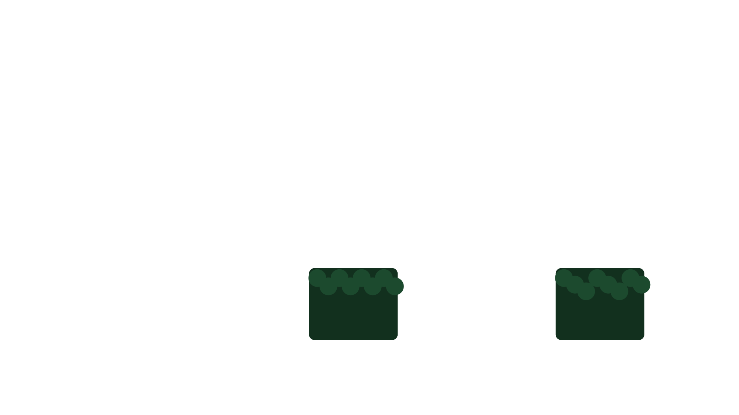
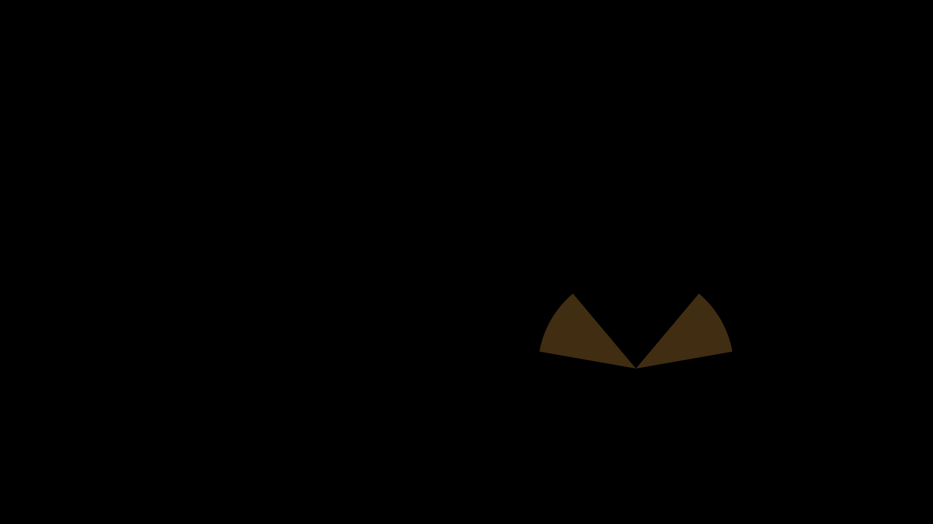

FAHRLEHRER SERBAND
SCHLECHTE SICHT
Hineintasten
Wer warten muss, zeigt es früh: langsam heranfahren.
Siehst du nichts? Zentimeter für Zentimeter vorrollen, bis du alles überblickst.
Ich sehe nichts!
Jetzt sehe ich alles.
Notes:
Du kommst aus einer Nebenstraße mit Zeichen 205 und willst links abbiegen. Hecken versperren die Sicht.
▶ Wer warten muss, zeigt das früh durch mäßige Geschwindigkeit (§ 8 Abs. 2 StVO).
🖱 Klick 1: Du rollst an die Einmündung. Der Blick reicht nicht (kurze Kegel).
🖱 Klick 2: Hineintasten: ganz langsam vorrollen, bis du die Straße überblickst. Jetzt siehst du weit.
🖱 Klick 3: Ein Auto von rechts kommt. Warten.
🖱 Klick 4: Frei. Du biegst links ab.
Merke: Du darfst erst fahren, wenn du sicher bist, dass du niemanden gefährdest oder wesentlich behinderst.
➜ Überleitung: Jetzt eine Falle, in die jedes Jahr viele tappen.

Slide 21
KAPITEL 2 · EINFAHREN
Sieht aus wie eine Straße.
Ist aber keine.
Notes:
Kapitel: Einfahren. Die Falle, in die jedes Jahr viele tappen.
🖱 1 Klick: der zweite Satz.
➜ Überleitung: Schaut genau hin: zwei Autos, beide von rechts.

Slide 22
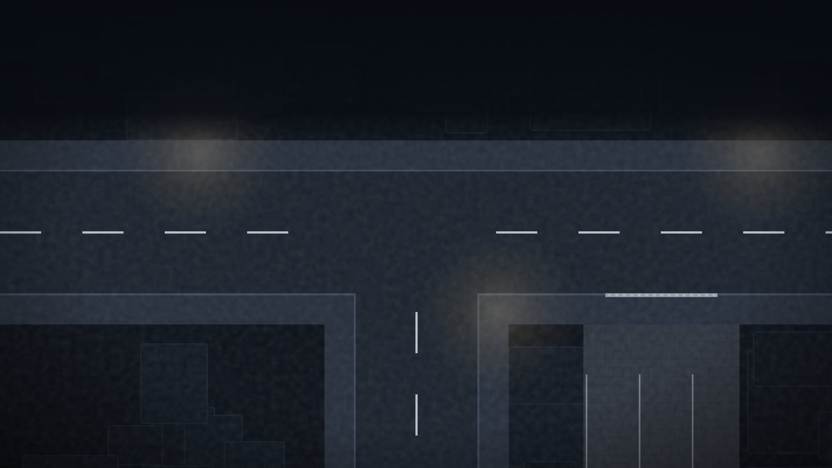
FAHRLEHRER SERBAND
ACHTUNG, FALLE
A zuerst: rechts vor links
Zwei von rechts. Wer darf?
Du zuerst! B fährt ein (§ 10)
Hofeinfahrt
A
Straße
B
Notes:
Zwei Autos kommen von rechts. Beide sehen ähnlich aus. Aber nur eines hat Vorfahrt.
🖱 Klick 1: Du fährst bis zur ersten Einmündung.
❓ Frage: A kommt aus einer Straße von rechts. Wer fährt? 🖱 Klick 2: ✅ A, rechts vor links. A biegt ab.
🖱 Klick 3: Du fährst weiter bis zur Hofeinfahrt.
❓ Frage: B kommt auch von rechts. Wer fährt jetzt? Abstimmen lassen!
🖱 Klick 4: ✅ Du! B kommt über einen abgesenkten Bordstein aus einem Grundstück. Wer einfährt, muss alle vorlassen und darf niemanden gefährden (§ 10 StVO). B muss auch blinken.
🖱 Klick 5: Du fährst, dann B.
Erkennungszeichen: Der Gehweg läuft durch, die Bordsteinkante ist nur abgesenkt.
➜ Überleitung: Woran erkenne ich den Unterschied? Wir holen die Lupe.

Slide 23
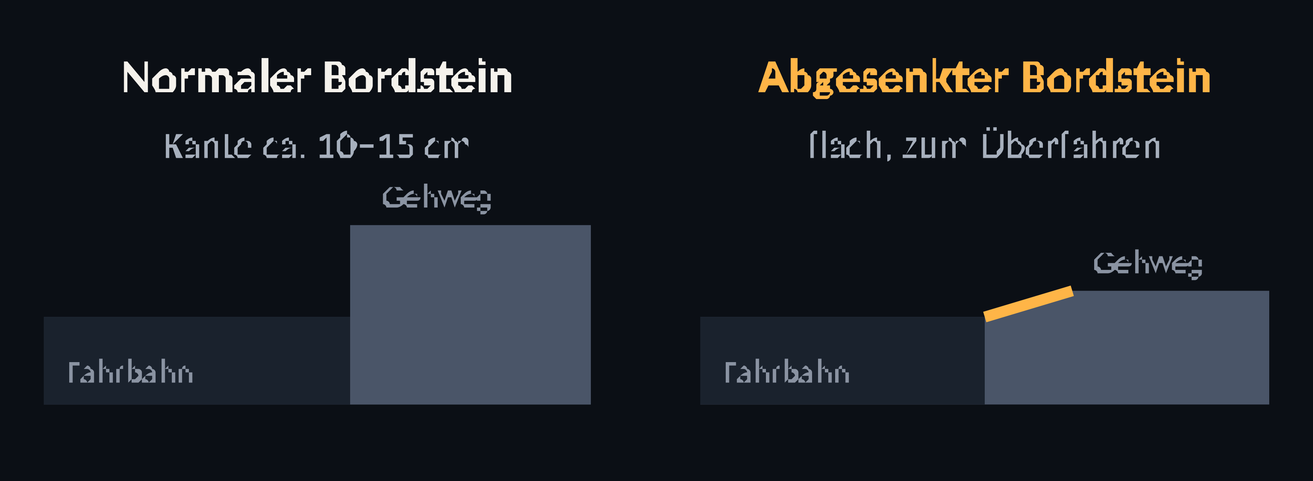
FAHRLEHRER SERBAND
DIE LUPE
Schau auf den Bordstein
Gehweg läuft durch, Kante abgesenkt: Du bist Einfahrer. Alle anderen zuerst.
Notes:
Die Lupe auf den Bordstein.
▶ Links: normaler Bordstein, hohe Kante. Endet der Gehweg und läuft die Fahrbahn weiter, ist das eine Einmündung: rechts vor links.
▶ Rechts: abgesenkter Bordstein. Der Gehweg läuft durch. Wer da rausfährt, ist Einfahrer und muss alle vorlassen.
🖱 1 Klick: der Merksatz.
➜ Überleitung: Wer muss beim Einfahren noch alles warten? Hier die komplette Liste.

Slide 24

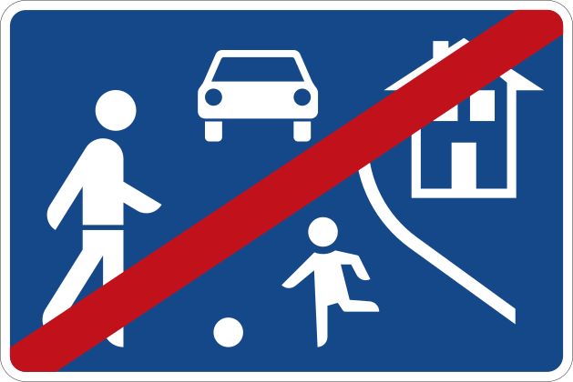
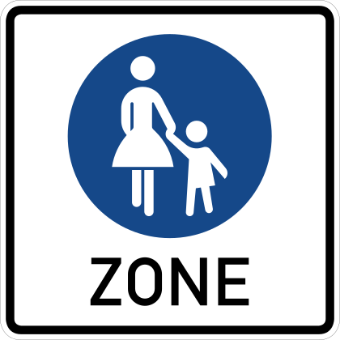

FAHRLEHRER SERBAND
HÖCHSTE SORGFALT · § 10 STVO
Wer von hier kommt, lässt alle vor
Grundstück
Abgesenkter Bordstein
Verkehrsberuhigter Bereich
Parkplatz, Tankstelle, Hof, Garage
Gehweg läuft durch
beim Verlassen (Zeichen 325.2)
Fußgängerbereich
Andere Straßenteile
Anfahren
z. B. Zeichen 242.1
Parkstreifen, Seitenstreifen
vom Fahrbahnrand
Immer: blinken · niemanden gefährden · notfalls einweisen lassen
Auch wer aus einem Feld- oder Waldweg kommt, hat keine Vorfahrt (§ 8 Abs. 1 Satz 2 StVO).
Notes:
§ 10 StVO: Wer von hier auf die Straße fährt, muss sich so verhalten, dass eine Gefährdung anderer ausgeschlossen ist. Wenn nötig: einweisen lassen. Und: rechtzeitig und deutlich blinken.
🖱 6 Klicks, je eine Kachel: Grundstück (Parkplatz, Tankstelle, Hof, Garage) · abgesenkter Bordstein · verkehrsberuhigter Bereich · Fußgängerbereich · andere Straßenteile (z. B. Parkstreifen, Seitenstreifen) · Anfahren vom Fahrbahnrand.
🖱 Klick 7: Dazu: Wer aus einem Feld- oder Waldweg kommt, hat ebenfalls keine Vorfahrt (§ 8 Abs. 1 Satz 2 StVO).
➜ Überleitung: Ein Fall aus der Liste in Bewegung: raus aus dem verkehrsberuhigten Bereich.

Slide 25
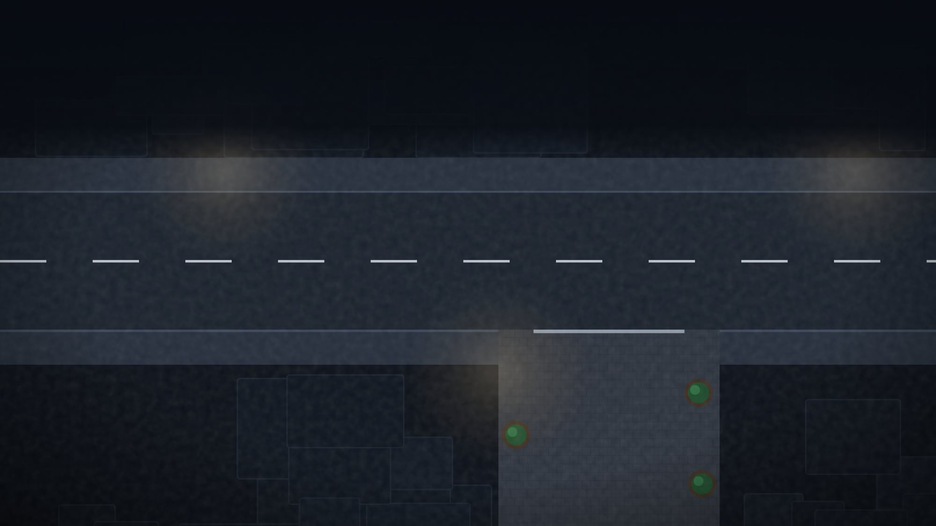

FAHRLEHRER SERBAND
VERKEHRSBERUHIGTER BEREICH
Alle anderen zuerst! (§ 10)
Raus aus dem verkehrs-
beruhigten Bereich. Wer darf?
B
A
Notes:
Du kommst aus einem verkehrsberuhigten Bereich (Zeichen 325.1/325.2, umgangssprachlich oft „Spielstraße“ genannt; rechtlich ist eine Spielstraße aber Zeichen 250 mit Zusatzzeichen) und willst links abbiegen.
❓ Frage: Wer fährt zuerst? ✅ Alle anderen. Rausfahren ist Einfahren nach § 10.
▶ Drinnen gilt: Schrittgeschwindigkeit, Fußgänger dürfen die ganze Straße nutzen, Kinder dürfen überall spielen (Zeichen 325.1).
▶ Rausfahren (Zeichen 325.2) ist Einfahren nach § 10: Du musst alle vorlassen. Auch den von links. Und blinken.
🖱 Klick 1: Du rollst vor bis zur Straße.
🖱 Klick 2: Auflösung, dann fahren A (von links) und B (von rechts), dann der Radfahrer.
🖱 Klick 3: Jetzt du.
➜ Überleitung: Zeit für ein kleines Spiel: Mythos oder Fakt?

Slide 26
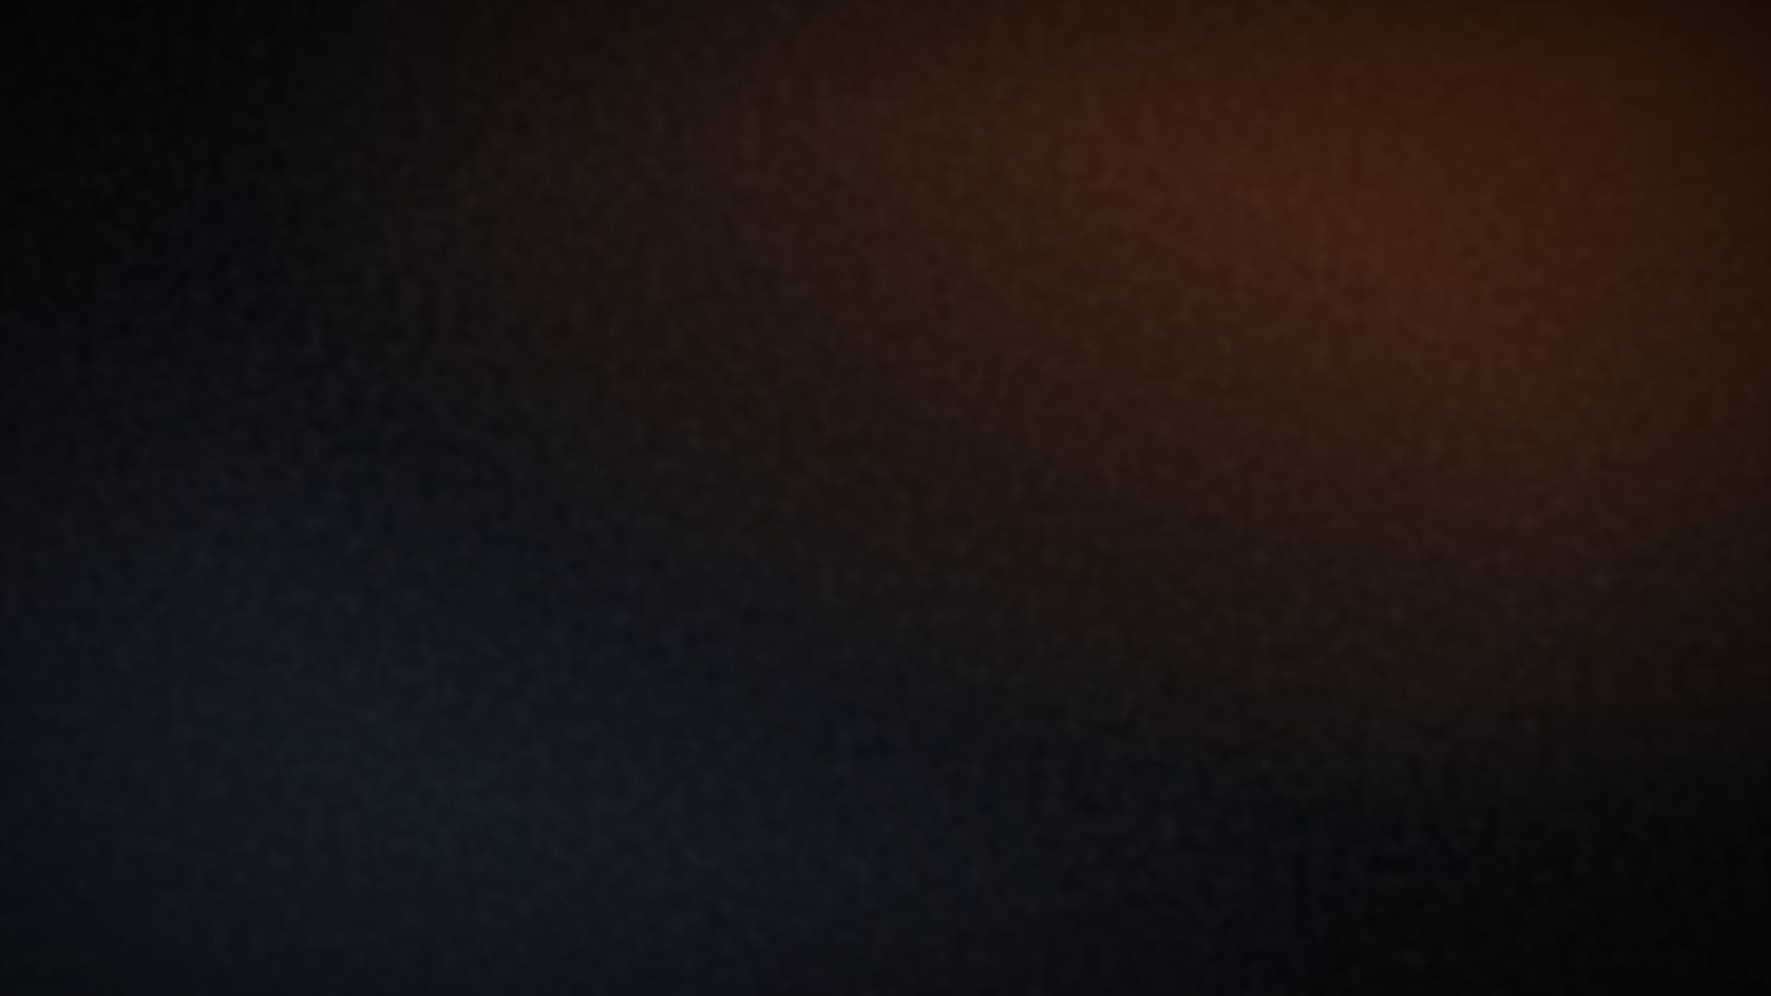
FAHRLEHRER SERBAND
MYTHOS ODER FAKT?
Stimmt das?
Auf dem Supermarkt-Parkplatz gilt rechts vor links.
Nur wenn die Fahrgassen klar wie Straßen wirken (BGH 2022). Sonst: Rücksicht.
MEIST NICHT
Wer aus einem Feldweg kommt, hat keine Vorfahrt.
§ 8 Abs. 1 Satz 2 StVO
FAKT
In einer Tempo-30-Zone gilt meist rechts vor links.
grundsätzlich, § 45 Abs. 1c StVO
FAKT
Aus der Hofeinfahrt muss ich nicht blinken.
Einfahren heißt blinken (§ 10 StVO).
MYTHOS
Notes:
Mythos oder Fakt? Jeweils erst abstimmen lassen, dann klicken.
1. Supermarkt-Parkplatz, rechts vor links? ✅ Meist NICHT. Der BGH hat 2022 entschieden: Auf Parkplätzen gilt rechts vor links nur, wenn die Fahrgassen eindeutig wie eine Straße wirken. Sonst gilt gegenseitige Rücksicht (§ 1 StVO). Bei Unfällen wird die Schuld dann oft geteilt. (BGH, Urteil vom 22.11.2022, VI ZR 344/21)
2. Feldweg ohne Vorfahrt? ✅ FAKT (§ 8 Abs. 1 Satz 2 StVO).
3. Tempo-30-Zone: rechts vor links? ✅ FAKT, grundsätzlich (§ 45 Abs. 1c StVO).
4. Aus der Hofeinfahrt ohne Blinker? ✅ MYTHOS. Beim Einfahren muss man blinken (§ 10 StVO).
🖱 Pro Aussage 2 Klicks: 1. Aussage gleitet herein, abstimmen lassen. 2. Stempel und Begründung.
➜ Überleitung: Kapitel 3: Jetzt regeln Schilder die Vorfahrt.

Slide 27

KAPITEL 3 · VERKEHRSZEICHEN
Die Form verrät es
von hinten
von hinten
Vorfahrt gewähren
Halt. Vorfahrt gewähren
Diese Formen gibt es nur einmal. Du erkennst sie auch von hinten oder mit Schnee darauf.
Notes:
Kapitel: Vorfahrt durch Verkehrszeichen.
❓ Frage: Wie heißen die beiden Zeichen? 🖱 Klick 1: ✅ 205 „Vorfahrt gewähren“ und 206 „Halt. Vorfahrt gewähren“.
▶ Beide haben eine Form, die es kein zweites Mal gibt: das auf der Spitze stehende Dreieck und das Achteck.
❓ Frage: Warum? 🖱 Klick 2: ✅ Damit man sie auch von hinten, bei Dunkelheit oder mit Schnee darauf erkennt. Wer die Rückseite sieht, weiß: Hier muss jemand warten. Die eigenen Schilder trotzdem beachten.
➜ Überleitung: Welche Schilder gehören noch dazu? Hier alle auf einen Blick.

Slide 28


FAHRLEHRER SERBAND
DIE ZEICHEN
Vorfahrt haben, Vorfahrt geben
DU HAST VORFAHRT
DU MUSST WARTEN
Vorfahrt
Vorfahrt gewähren
nur an der nächsten Kreuzung
warten, wenn nötig
Vorfahrtstraße
Halt. Vorfahrt gewähren
bis 205, 206 oder 307
immer anhalten
Ende der Vorfahrtstraße
Kreuzung
Vorfahrt von rechts
Notes:
Die Zeichen im Überblick. Links: Du hast Vorfahrt. Rechts: Du musst warten.
Pro Schild 2 Klicks: 1. Schild erscheint, ❓ „Was bedeutet es?“ 2. Bedeutung gleitet herein.
✅ 301 Vorfahrt: nur an der nächsten Kreuzung oder Einmündung.
✅ 306 Vorfahrtstraße: gilt bis zum nächsten Zeichen 205, 206 oder 307. Außerorts ist auf der Fahrbahn einer Vorfahrtstraße Parken verboten.
✅ 307: Ende der Vorfahrtstraße.
✅ 205 Vorfahrt gewähren.
✅ 206 Halt. Vorfahrt gewähren: immer anhalten, an der Haltlinie. Gibt es keine, dort, wo man die Straße überblickt.
✅ 102: Warnung, Kreuzung oder Einmündung mit Vorfahrt von rechts.
Merke: 205 und 206 stehen fast immer als Paar mit 301 oder 306 der anderen Straße.
➜ Überleitung: Das strengste davon: das Stoppschild. Was heißt hier Anhalten?

Slide 29


FAHRLEHRER SERBAND
ZEICHEN 206
Stopp heißt
Stopp.
Anhalten, auch wenn alles frei ist.
Die Räder stehen still. Rollen reicht nicht.
Räder stehen still!
Notes:
Zeichen 206: Halt. Vorfahrt gewähren.
▶ Du musst anhalten, auch wenn die Straße frei ist. Die Räder müssen stillstehen. Langsames Rollen reicht nicht. In der Prüfung ist das ein erheblicher Fehler, die Prüfung ist dann nicht bestanden.
🖱 Klick 1: Du hältst an der Haltlinie. Stempel.
🖱 Klick 2: Ein Auto von links kommt. Warten.
🖱 Klick 3: Frei. Du biegst rechts ab.
Ohne Haltlinie hältst du dort, wo du die Straße überblicken kannst.
➜ Überleitung: Und was passiert, wenn einer das Schild übersieht?

Slide 30

FAHRLEHRER SERBAND
WENN EINER NICHT SCHAUT
Was passiert
dann?
A
Vorfahrt missachtet
25 €
mit Gefährdung
100 € + 1 Punkt
mit Sachschaden
120 € + 1 Punkt
Probezeit: mit Punkt ein A-Verstoß → Aufbauseminar, +2 Jahre
Bußgeldkatalog (BKatV), Stand 2026 · § 2a StVG
Notes:
Was passiert, wenn einer das Schild übersieht? Du fährst auf der Vorfahrtstraße (306), A hat 205 und fährt einfach rein.
🖱 Klick 1: Knall. Kurz Stille aushalten.
🖱 Klick 2–4: Die Folgen (Bußgeldkatalog):
❓ Frage vor jedem Klick: Was glaubt ihr, was das kostet?
✅ Vorfahrt nicht beachtet (Vorfahrtberechtigten wesentlich behindert): 25 € · mit Gefährdung: 100 € und 1 Punkt · mit Sachbeschädigung: 120 € und 1 Punkt. Mit Verletzten wird es ein Strafverfahren.
✅ In der Probezeit sind die Verstöße mit Punkt A-Verstöße: Aufbauseminar und die Probezeit verlängert sich um 2 Jahre.
Dazu kommt der Schaden: Wer die Vorfahrt nimmt, haftet in der Regel ganz oder überwiegend.
Und: Mit Vorfahrt fährt man trotzdem bremsbereit. Du darfst dich auf andere verlassen, aber nicht blind.
➜ Überleitung: Kapitel 4: Wenn die Vorfahrtstraße einen Knick macht.

Slide 31
FAHRLEHRER SERBAND
KAPITEL 4
Abknickende
Vorfahrt
Dick = Vorfahrtstraße
Dünn = Nebenstraßen
Du kommst immer von unten.
Notes:
Kapitel: Abknickende Vorfahrt. Die Vorfahrtstraße macht an der Kreuzung einen Knick.
▶ Das Zusatzzeichen unter dem Schild zeigt den Verlauf von oben: Die dicke Linie ist die Vorfahrtstraße, die dünnen Linien sind die Nebenstraßen. Du kommst immer von unten.
🖱 Klick 1: Das Zusatzzeichen groß. ❓ Frage: Was bedeuten die dicke und die dünnen Linien?
🖱 Klick 2: ✅ Dick = Vorfahrtstraße, dünn = Nebenstraßen, du kommst von unten.
🖱 Klick 3: Die Vorfahrtstraße leuchtet in der Kreuzung auf.
Hinweis: Das Zusatzzeichen (Nr. 1002) ist hier nachgezeichnet.
➜ Überleitung: Drei Regeln, dann klappt jeder Knick.

Slide 32
FAHRLEHRER SERBAND
DREI REGELN
So klappt der Knick
1
Dem Knick folgen = blinken
Du änderst die Richtung. Also Blinker setzen.
2
Auf der Vorfahrtstraße untereinander
Es gelten die Abbiegeregeln, z. B. Gegenverkehr beachten.
3
Auf den Nebenstraßen untereinander
Es gilt rechts vor links.
Geradeaus aus der Vorfahrtstraße raus? Nicht blinken, du lenkst ja nicht.
Notes:
Die Regeln. Nur drei, aber die sitzen. Vor jedem Klick fragen: ❓ Was glaubt ihr?
🖱 Klick 1 · Blinken: Wer dem Knick folgt, ändert die Richtung und muss blinken.
🖱 Klick 2 · Auf der Vorfahrtstraße untereinander gelten die Abbiegeregeln (§ 9 StVO): z. B. Gegenverkehr beachten.
🖱 Klick 3 · Auf den Nebenstraßen untereinander gilt rechts vor links.
🖱 Klick 4 · ❓ Und wer geradeaus fährt und damit die Vorfahrtstraße verlässt? ✅ Blinkt nicht, er lenkt ja nicht.
➜ Überleitung: Schauen wir uns das in Bewegung an.

Slide 33
FAHRLEHRER SERBAND
ABKNICKENDE VORFAHRT
Dem Knick
folgen
B
Du und A folgen dem Knick.
B will geradeaus. Wer fährt?
A
B wartet: Nebenstraße
Notes:
Szene: Du folgst der Vorfahrtstraße nach links, also blinkst du links. Gleichzeitig folgt A von links kommend dem Knick nach rechts. Ihr seid beide auf der Vorfahrtstraße, eure Wege kreuzen sich nicht: Ihr fahrt gleichzeitig.
B kommt aus der Nebenstraße von rechts und muss warten.
❓ Frage: Wer fährt zuerst? ✅ Du und A gleichzeitig (beide auf der Vorfahrtstraße, Wege kreuzen sich nicht), dann B.
🖱 Klick 1: Du und A fahrt, Stempel „B wartet“. 🖱 Klick 2: B fährt.
➜ Überleitung: Und jetzt kommt Runde 5 im Kreuzungs-Duell.

Slide 34
FAHRLEHRER SERBAND
2
RUNDE 5 VON 5
Wer fährt
zuerst?
A
B
3
C folgt dem Knick nach rechts.
A und B wollen geradeaus.
1
C
Abstimmen: A · B · C ?
C ist auf der Vorfahrtstraße. A und B sind auf Nebenstraßen: rechts vor links, A kommt für B von rechts.
Notes:
Runde 5 im Kreuzungs-Duell, jetzt mit abknickender Vorfahrt. Die Vorfahrtstraße kommt von unten und knickt nach links ab.
C ist auf der Vorfahrtstraße (von links) und folgt dem Knick nach rechts. A (von oben) und B (von rechts) sind auf Nebenstraßen und wollen geradeaus.
✅ C zuerst (Vorfahrtstraße). Dann A vor B: Auf den Nebenstraßen gilt untereinander rechts vor links, und A kommt für B von rechts.
🖱 Klick 1: Abstimmen. 🖱 Klicks 2–4: C, A, B. 🖱 Klick 5: Begründung.
➜ Überleitung: Kapitel 5: der Kreisverkehr.

Slide 35
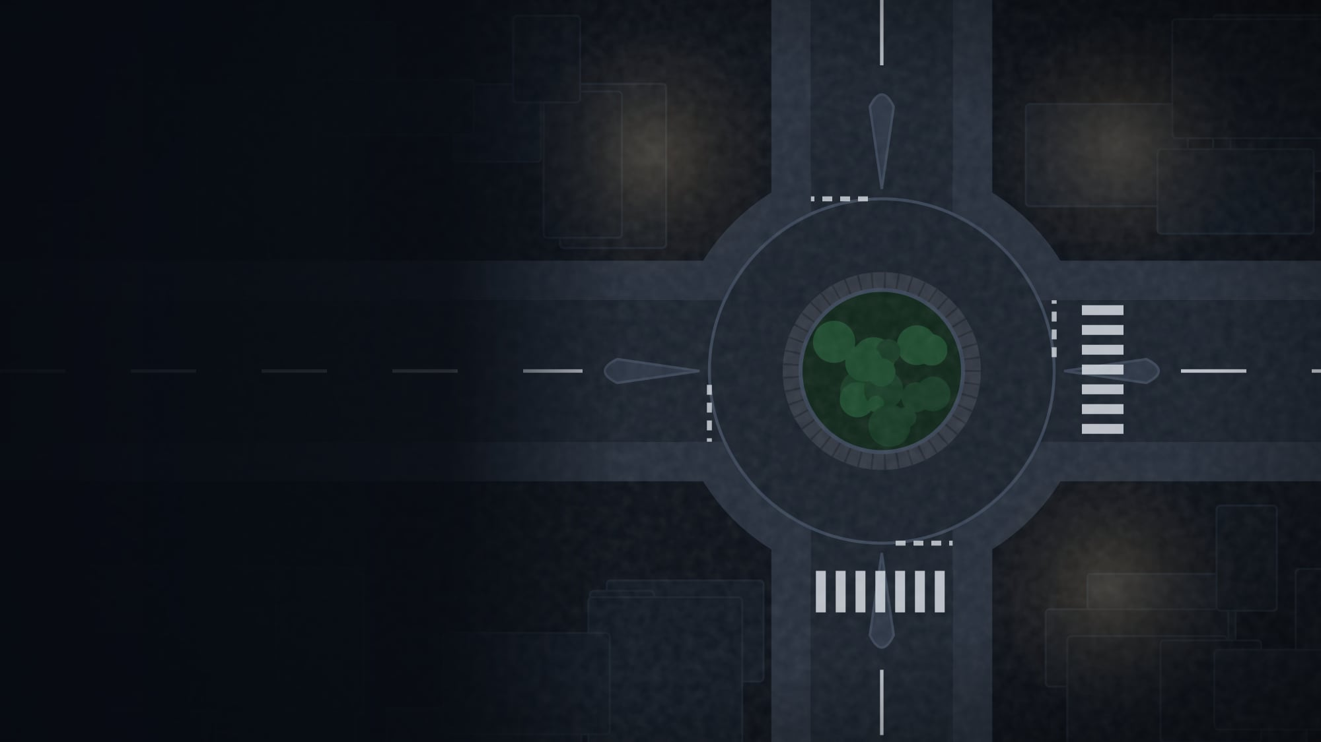

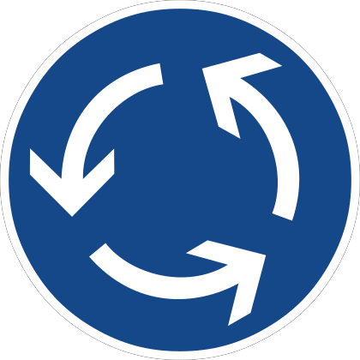
FAHRLEHRER SERBAND
KAPITEL 5
Der Kreis-
verkehr
Du willst geradeaus raus.
Wer fährt zuerst? Wann blinkst du?
Warten: Kreis und Zebrastreifen
Rein: kein Blinker
Raus: rechts blinken
Notes:
Kapitel: Kreisverkehr. Du kommst von unten und willst die zweite Ausfahrt nehmen (geradeaus nach oben).
❓ Frage: Wer fährt zuerst? Und wann blinkst du? Erst raten lassen.
✅ Steht Zeichen 215 (Kreisverkehr) unter Zeichen 205, hat der Verkehr im Kreis Vorfahrt (§ 8 Abs. 1a StVO). Fußgänger am Zebrastreifen haben Vorrang (§ 26).
🖱 Klick 1: Eine Fußgängerin geht über den Zebrastreifen, gleichzeitig fährt A im Kreis vorbei. Du wartest.
🖱 Klick 2: Du fährst ein, OHNE zu blinken (Blinken beim Einfahren ist unzulässig, § 8 Abs. 1a StVO), und fährst gegen den Uhrzeigersinn.
Nachdem du an der ersten Ausfahrt vorbei bist, blinkst du rechts und fährst raus.
❓ Frage: Wann blinke ich zum Rausfahren? ✅ Wenn du an der Ausfahrt vor deiner Ausfahrt vorbei bist. Rechts blinken.
➜ Überleitung: Die Regeln im Kreisverkehr als Frage und Antwort.

Slide 36
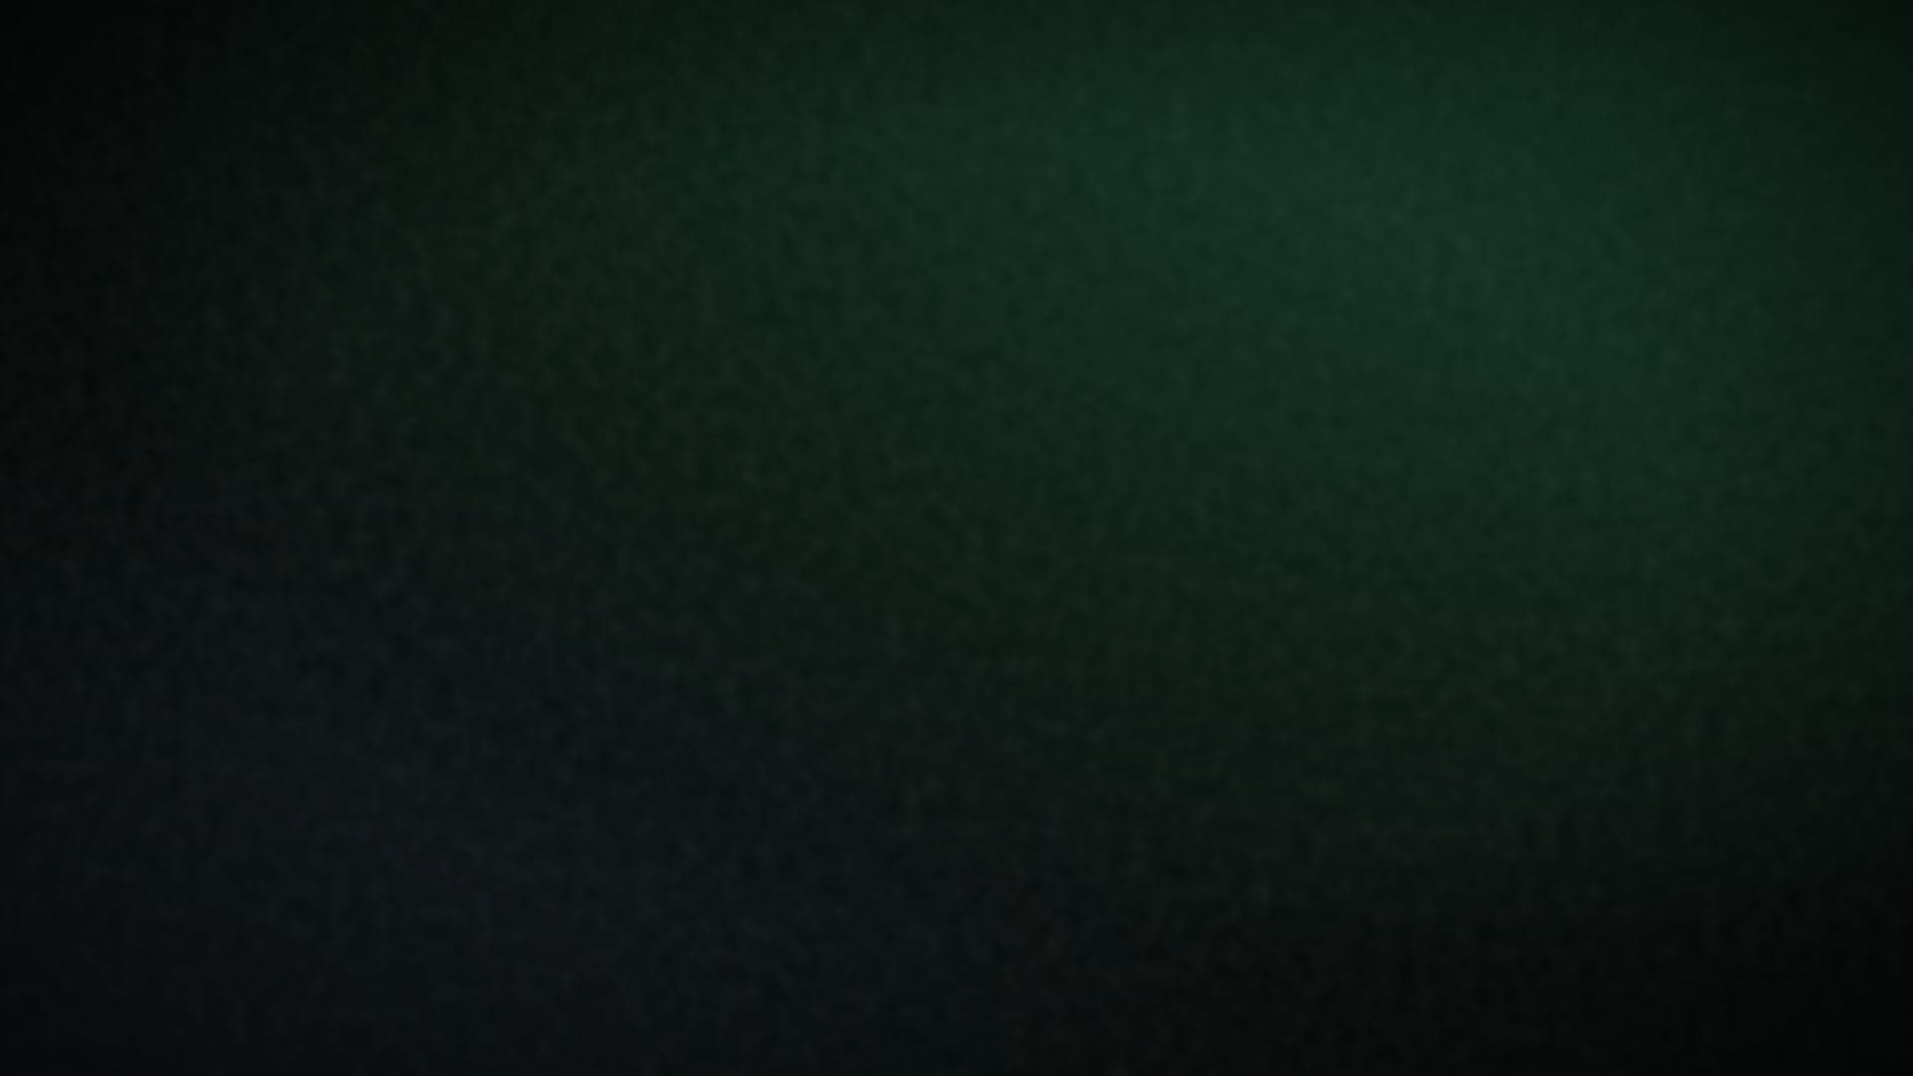




FAHRLEHRER SERBAND
MERKEN
Kreisverkehr: 6 Fragen
Rein ohne, raus mit.
Wer hat Vorfahrt?
Reinfahren: blinken?
Wer im Kreis fährt (215 unter 205).
Nein. Blinken ist hier unzulässig.
Rausfahren: blinken?
Im Kreis anhalten?
Ja, rechts. Fußgänger und Radfahrer beachten.
Nein. Halten auf der Kreisfahrbahn ist verboten.
Über die Mittelinsel?
Nur 215, kein 205?
Nein. Nur große Fahrzeuge, wenn es nicht anders geht.
Dann rechts vor links: Wer reinfährt, hat Vorfahrt.
Notes:
Die Kreisverkehr-Regeln als Frage und Antwort. Pro Karte 2 Klicks: 1. Frage erscheint, Klasse antwortet. 2. Antwort gleitet herein.
✅ Wer hat Vorfahrt? Wer im Kreis fährt, wenn 215 unter 205 steht (§ 8 Abs. 1a StVO).
✅ Reinfahren blinken? Nein, unzulässig (§ 8 Abs. 1a StVO).
✅ Rausfahren blinken? Ja, rechts. Und auf Fußgänger und Radfahrer achten (§ 9 StVO).
✅ Im Kreis halten? Nein, auf der Kreisfahrbahn verboten (Anlage 2 StVO zu Zeichen 215).
✅ Über die Mittelinsel? Nein. Nur große Fahrzeuge, wenn es anders nicht geht und niemand gefährdet wird (Anlage 2 StVO zu Zeichen 215).
✅ Profi-Frage: Nur Zeichen 215, aber kein 205? Dann gilt rechts vor links: Wer reinfährt, hat Vorfahrt.
🖱 Letzter Klick: Merksatz „Rein ohne, raus mit.“
➜ Überleitung: Kapitel 6: Jetzt regelt die Ampel.

Slide 37
KAPITEL 6 · AMPEL
Was die Ampel dir sagt
Grün
Gelb
Rot
Rot + Gelb
Grün › Gelb › Rot › Rot + Gelb › Grün
„Der Verkehr ist freigegeben.“
„Vor der Kreuzung auf das nächste Zeichen warten.“
„Halt vor der Kreuzung.“
Gleich kommt Grün.
Ampeln gehen Vorfahrtschildern und rechts vor links vor.
Fahren. Wer abbiegt, achtet auf Gegenverkehr, Fußgänger und Radfahrer.
Kannst du nicht mehr gefahrlos anhalten, fährst du zügig weiter.
An der Haltlinie anhalten.
Bereit machen, aber noch nicht losfahren.
§ 37 Abs. 1 und 2 StVO
Notes:
Kapitel: Ampel (Wechsellichtzeichen, § 37 StVO). Ampeln gehen Vorfahrtregeln und Vorfahrtschildern vor.
Die Ampel schaltet per Klick. Immer zuerst fragen: ❓ Was bedeutet diese Farbe? Dann mit dem nächsten Klick auflösen.
Start: Grün leuchtet. 🖱 Klick 1: ✅ „Der Verkehr ist freigegeben.“ (§ 37 Abs. 2 StVO)
🖱 Klick 2: Gelb. 🖱 Klick 3: ✅ „Vor der Kreuzung auf das nächste Zeichen warten.“ Wer nicht mehr gefahrlos halten kann, fährt zügig weiter.
🖱 Klick 4: Rot. 🖱 Klick 5: ✅ „Halt vor der Kreuzung.“
🖱 Klick 6: Rot und Gelb. 🖱 Klick 7: ✅ Gleich kommt Grün, aber noch nicht losfahren. (Für Rot + Gelb gibt es in der StVO keine eigene Anordnung, es ist nur Teil der Farbfolge.)
🖱 Klick 8: Wieder Grün, dazu die Farbfolge. Einmal laut mit der Klasse aufsagen.
➜ Überleitung: Die schwierigste Farbe ist Gelb. Gas oder Bremse?

Slide 38
FAHRLEHRER SERBAND
GELB SPRINGT AN
Gas oder Bremse?
Gelb bei 50 km/h: meist 3 Sekunden
3 s × 14 m/s ≈ 42 m
Anhalteweg: 15 m + 25 m = 40 m
40 m
0 m
Anhalten!
Zügig weiter
mehr als ca. 40 m weg
näher als ca. 40 m: kein sicherer Halt mehr
Gelbzeiten nach RiLSA (50 km/h: 3 s) · Faustformeln: Reaktionsweg (v/10)·3, Bremsweg (v/10)²
Notes:
Das Gelb-Dilemma. Jeder kennt es: Gelb springt an. Gas oder Bremse?
❓ Klick 1 vorher fragen: Wie lange dauert Gelb bei Tempo 50? 🖱 Klick 1: ✅ Meist 3 Sekunden (Richtlinie für Ampeln, RiLSA).
❓ Wie weit fährst du in 3 Sekunden? 🖱 Klick 2: ✅ Rund 42 Meter (50 km/h ≈ 14 m pro Sekunde).
❓ Wie lang ist dein Anhalteweg bei 50? 🖱 Klick 3: ✅ Reaktionsweg 15 m + Bremsweg 25 m = rund 40 m (Faustformel, normale Bremsung).
❓ Gas oder Bremse? 🖱 Klick 4: ✅ Grüne Zone: Weiter weg als etwa 40 m, du schaffst es: anhalten.
🖱 Klick 5: ✅ Rote Zone: Schon näher dran, du kannst nicht mehr gefahrlos halten: zügig weiterfahren. Eine Gefahrbremsung musst du nicht machen.
Merke: Wer sich an Tempo 50 hält, kommt bei Gelb in der Regel sicher raus. Wer zu schnell ist, landet in der Falle.
➜ Überleitung: Und wenn es schon Rot ist? Die 1-Sekunde-Ampel.

Slide 39
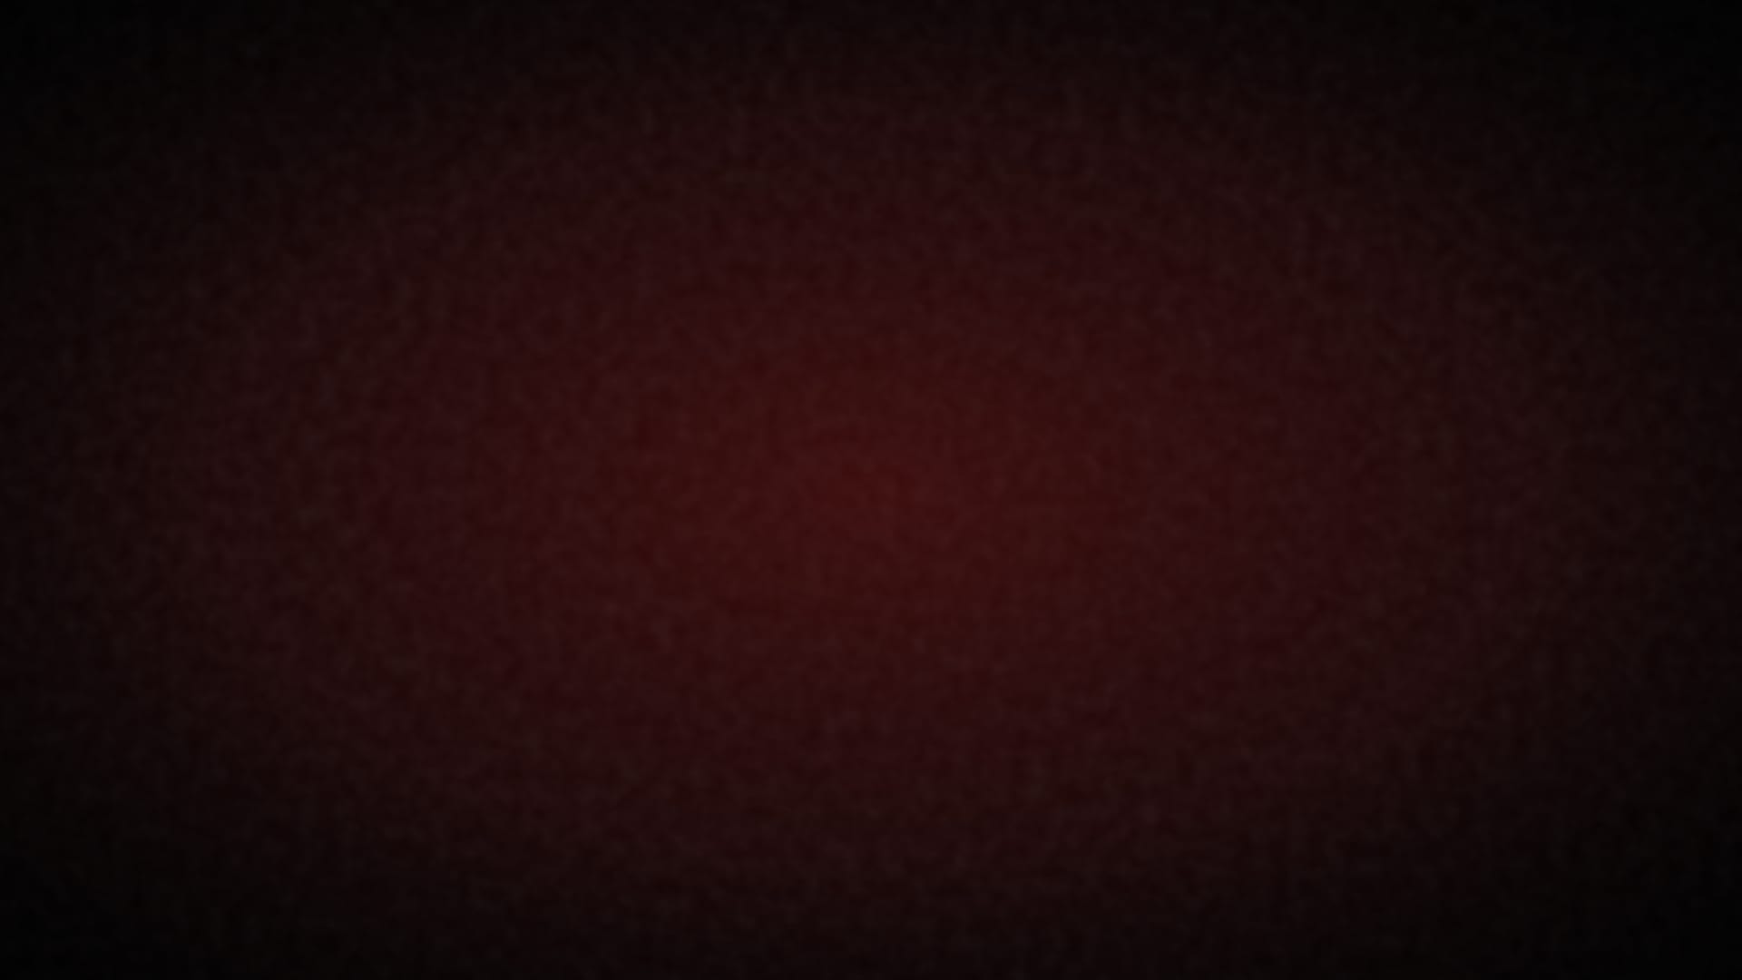
FAHRLEHRER SERBAND
ROT IST ROT
Die 1-Sekunde-Ampel
0,0 s
0,1 s
0,2 s
0,3 s
0,4 s
0,5 s
0,6 s
0,7 s
0,8 s
0,9 s
1,0 s
Ab jetzt: qualifiziert
Unter 1 Sekunde
Über 1 Sekunde
90 €
1 Punkt
200 €
2 Punkte · 1 Monat Fahrverbot
Probezeit: jeder Rotlichtverstoß ist ein A-Verstoß → Aufbauseminar, +2 Jahre
Bußgeldkatalog (BKatV), Stand 2026 · § 2a StVG
Notes:
Die 1-Sekunde-Ampel. Die Zeit läuft ab dem Moment, in dem die Ampel Rot zeigt, bis du über die Haltlinie fährst.
🖱 Klick 1: Der Zähler läuft in Zeitlupe bis 1 Sekunde. Mitzählen lassen!
❓ Vor Klick 2 und 3 fragen: Was kostet das?
🖱 Klick 2: ✅ Unter 1 Sekunde: 90 € und 1 Punkt.
🖱 Klick 3: ✅ Über 1 Sekunde („qualifizierter Rotlichtverstoß“): 200 €, 2 Punkte, 1 Monat Fahrverbot.
🖱 Klick 4: In der Probezeit ist jeder Rotlichtverstoß ein A-Verstoß: Aufbauseminar, Probezeit +2 Jahre.
Mit Gefährdung oder Unfall wird es teurer, dann gibt es auch unter 1 Sekunde ein Fahrverbot.
Erinnerung: In 1 Sekunde fährst du bei 50 km/h 14 Meter.
➜ Überleitung: Grün heißt fahren. Aber was ist, wenn ich links abbiege?

Slide 40
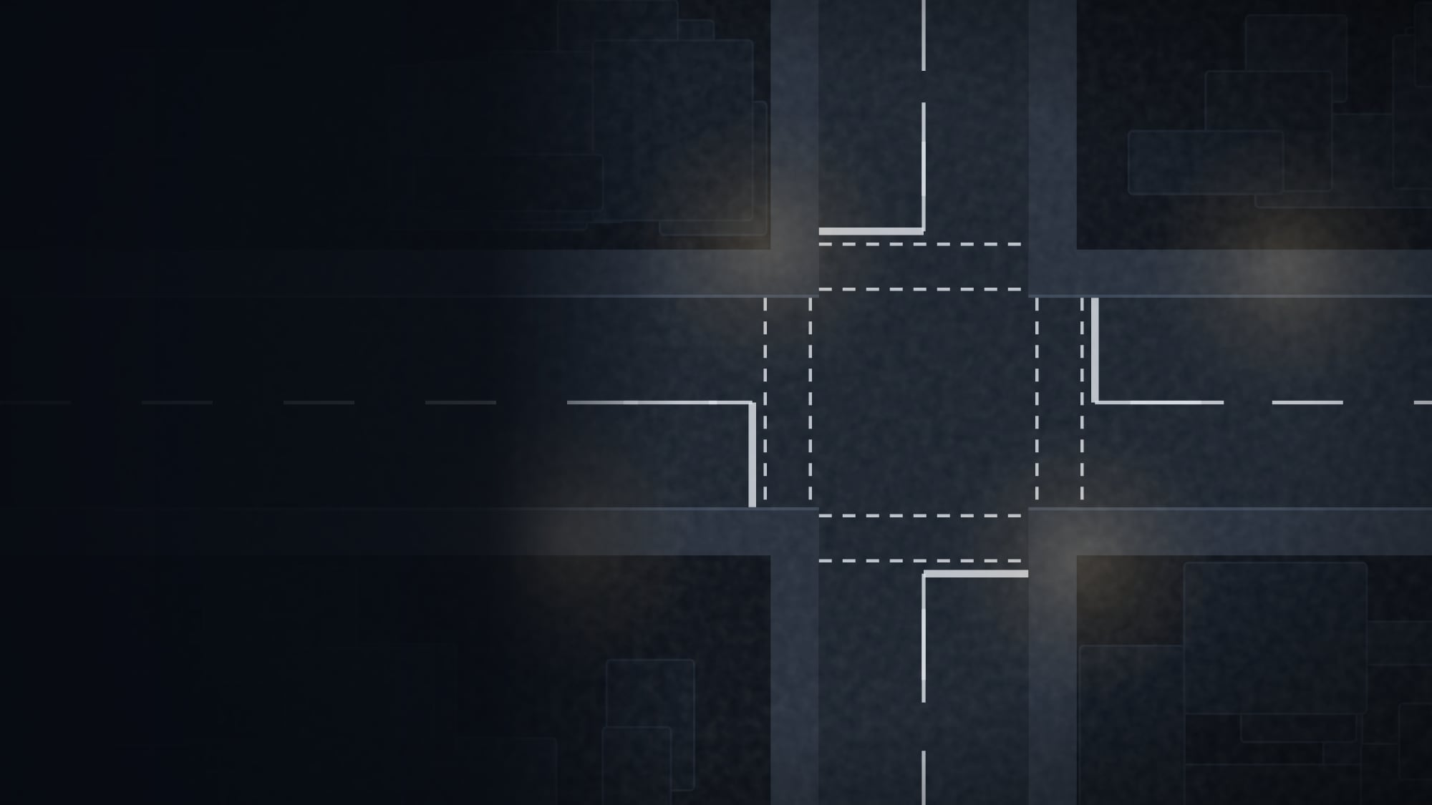
FAHRLEHRER SERBAND
B
AMPEL · ABBIEGEN
Links abbiegen
bei Grün
Grün! Du willst links abbiegen.
Was machst du?
Gegenverkehr zuerst
Fußgänger zuerst
Kommt Rot, während du wartest: Kreuzung zügig räumen.
Notes:
Links abbiegen an der Ampel. ❓ Frage: Grün! Was machst du? ✅ Vorfahren bis etwa zur Mitte, Gegenverkehr durchlassen, Fußgänger beachten, dann abbiegen.
🖱 Klick 1: Du fährst bei Grün in die Kreuzung vor, bis etwa zur Mitte, und wartest dort.
🖱 Klick 2: Der Gegenverkehr B fährt geradeaus. Er hat Vorrang (§ 9 Abs. 3 StVO).
🖱 Klick 3: In der Straße, in die du abbiegst, gehen Fußgänger bei Grün. Auch sie haben Vorrang.
🖱 Klick 4: Jetzt biegst du ab.
Wichtig: Wird es Rot, während du in der Kreuzung wartest, fährst du zügig raus (Kreuzung räumen). Die anderen müssen dich rauslassen.
🖱 Klick 5: Merksatz Kreuzung räumen.
➜ Überleitung: Und wenn gegenüber auch einer links abbiegen will?

Slide 41
FAHRLEHRER SERBAND
A
ZWEI LINKSABBIEGER
Voreinander
abbiegen
Ihr wollt beide links abbiegen.
Wie fahrt ihr?
Voreinander!
Jeder biegt vor dem anderen ab.
Achtung: Der andere verdeckt dir die Sicht auf den Gegenverkehr.
Notes:
Zwei Linksabbieger, die sich gegenüberstehen. Wie fahren sie?
✅ Voreinander abbiegen: Jeder biegt vor dem anderen ab, ihr fahrt nicht erst aneinander vorbei (§ 9 Abs. 4 StVO). Das spart Platz und Zeit.
Nur wenn die Kreuzung es verlangt, z. B. durch Markierungen, oder die Verkehrslage es erfordert, fährt man erst aneinander vorbei und biegt dann hinter dem anderen ab.
Achtung: Der andere verdeckt dir die Sicht auf den Gegenverkehr dahinter. Also langsam und aufmerksam.
❓ Frage vorher: Wie biegen die beiden ab? Vorbei und dann hintereinander, oder voreinander?
🖱 Klick 1: Beide biegen gleichzeitig ab, Stempel. 🖱 Klick 2: Erklärung.
➜ Überleitung: Rot, aber mit Grünpfeil. Darf ich fahren? Der Grünpfeil-Test.

Slide 42


FAHRLEHRER SERBAND
ROT MIT GRÜNPFEIL
Der Grünpfeil-
Test
Rot, aber Grünpfeil. Was tust du, und in welcher Reihenfolge?
1 · Anhalten!
2 · Fußgänger zuerst
3 · Querverkehr zuerst
4 · Jetzt abbiegen
Notes:
Der Grünpfeil-Test. Deine Ampel zeigt Rot, daneben hängt das Grünpfeil-Schild (Zeichen 720). Du willst rechts abbiegen.
❓ Frage vorher: Was machst du, und in welcher Reihenfolge? Antworten sammeln, dann Schritt für Schritt auflösen.
✅ Richtige Reihenfolge:
🖱 Klick 1 · Anhalten! Immer, an der Haltlinie. Die Räder müssen stillstehen.
🖱 Klick 2 · Fußgänger in der Straße, in die du abbiegst, haben Grün. Sie gehen zuerst.
🖱 Klick 3 · Der Querverkehr von links hat Grün. Er fährt zuerst.
🖱 Klick 4 · Jetzt vorsichtig abbiegen.
Nur aus dem rechten Fahrstreifen. Niemand darf behindert oder gefährdet werden, vor allem nicht Fußgänger und Fahrzeuge, die Grün haben (§ 37 Abs. 2 StVO).
➜ Überleitung: Grünpfeil ist nicht gleich Grünpfeil. Nicht verwechseln!

Slide 43
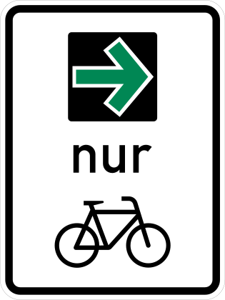
FAHRLEHRER SERBAND
NICHT VERWECHSELN
Schild oder Licht?
Grünpfeil-Schild
Grüner Pfeil als Licht
Zeichen 720. Bei Rot nach dem Anhalten rechts abbiegen erlaubt.
Leuchtet in der Ampel. Frei ist nur die Richtung, in die der Pfeil zeigt.
Anhalten · rechter Fahrstreifen · Grün geht vor.
Zeichen 721: Grünpfeil nur für Radfahrer (seit 2020).
Bußgeld, je 1 Punkt: nicht angehalten 70 € · mit Gefährdung 100 € · mit Sachschaden 120 €
Notes:
Nicht verwechseln! Jeweils erst das Bild zeigen, fragen, dann auflösen.
🖱 Klick 1: Schild erscheint. ❓ Was erlaubt es? 🖱 Klick 2: ✅ Grünpfeil-Schild (Zeichen 720), hängt neben dem roten Licht: nach dem Anhalten trotz Rot rechts abbiegen, nur aus dem rechten Fahrstreifen, wer Grün hat, geht vor.
🖱 Klick 3: Pfeil in der Ampel erscheint. ❓ Und der? 🖱 Klick 4: ✅ Grüner Pfeil als Lichtzeichen: Frei ist nur die Richtung, in die er zeigt.
🖱 Klick 5: Zeichen 721. ❓ Was ist anders? 🖱 Klick 6: ✅ Grünpfeil nur für Radfahrer (seit 2020).
🖱 Klick 7 · ✅ Bußgeld (je 1 Punkt): nicht angehalten 70 € · mit Gefährdung 100 € · mit Sachbeschädigung 120 €.
➜ Überleitung: Und was, wenn die Ampel ganz ausfällt?

Slide 44
FAHRLEHRER SERBAND
AMPEL AUS
Stromausfall.
Was gilt jetzt?
A
Gelbes Blinklicht: nur Warnung
Jetzt gelten die Schilder
Keine Schilder da? Dann rechts vor links.
Notes:
Stromausfall! Oder nachts abgeschaltet.
🖱 Klick 1: Die Ampeln gehen aus, es blinkt nur noch Gelb.
❓ Frage: Was gilt jetzt? Viele sagen: rechts vor links.
🖱 Klick 2: ✅ Erst die Schilder! An vielen Ampelkreuzungen hängen Vorfahrtschilder mit am Mast. Die gelten, sobald die Ampel aus ist. Gelbes Blinklicht warnt nur, es regelt nichts.
Erst wenn es auch keine Schilder gibt, gilt rechts vor links.
🖱 Klick 3: Du hast 306 und fährst zuerst, dann A.
➜ Überleitung: Es gibt noch Ampeln über einzelnen Fahrstreifen.

Slide 45



FAHRLEHRER SERBAND
DAUERLICHTZEICHEN
Signale über dem Fahrstreifen
Gesperrt
Frei
Wechseln
Diesen Fahrstreifen nicht benutzen.
Der Fahrstreifen ist freigegeben.
Fahrstreifen in Pfeilrichtung wechseln. Blinkt gelb.
z. B. in Tunneln, auf Brücken und Autobahnen · § 37 Abs. 3 StVO
Notes:
Dauerlichtzeichen hängen über einzelnen Fahrstreifen, z. B. in Tunneln, auf Brücken oder Autobahnen (§ 37 Abs. 3 StVO).
Pro Signal 2 Klicks: 1. Signal erscheint, ❓ „Was bedeutet das?“ 2. Auflösung.
✅ Rotes Kreuz: Dieser Fahrstreifen ist gesperrt, nicht benutzen.
✅ Grüner Pfeil nach unten: Der Fahrstreifen ist freigegeben.
✅ Gelb blinkender Schrägpfeil: Fahrstreifen in Pfeilrichtung wechseln.
➜ Überleitung: Ganz oben im Turm fehlt noch einer: die Polizei.

Slide 46
KAPITEL 7 · POLIZEI
Wenn die Polizei regelt,
hat die Ampel Pause.
§ 36 Abs. 1 StVO: Zeichen und Weisungen der Polizei gehen allen anderen Anordnungen und Regeln vor.
Notes:
Kapitel: Polizei. Ganz oben im Turm.
▶ Zeichen und Weisungen der Polizei gehen allen anderen Anordnungen und Regeln vor. Auch der Ampel (§ 36 Abs. 1 StVO). Deine Sorgfaltspflicht bleibt trotzdem.
🖱 1 Klick: der zweite Satz.
➜ Überleitung: Wie lese ich, was der Polizist mir sagt?

Slide 47
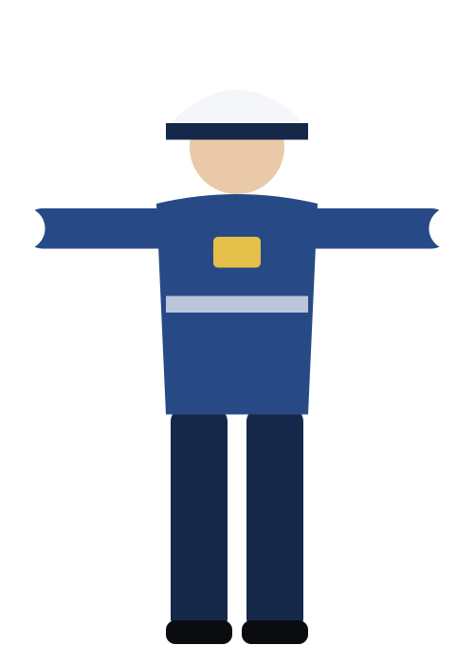
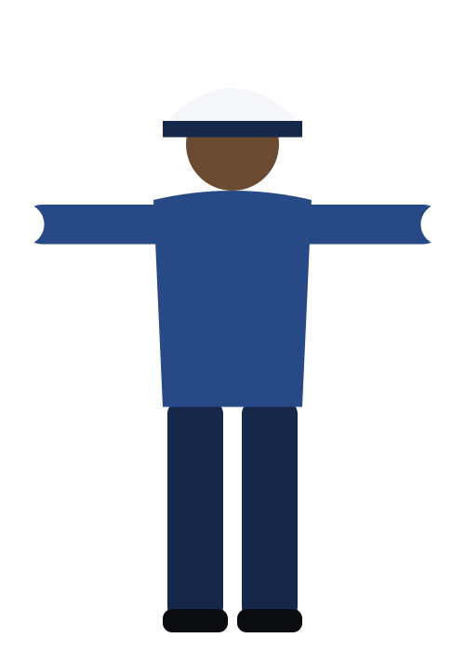
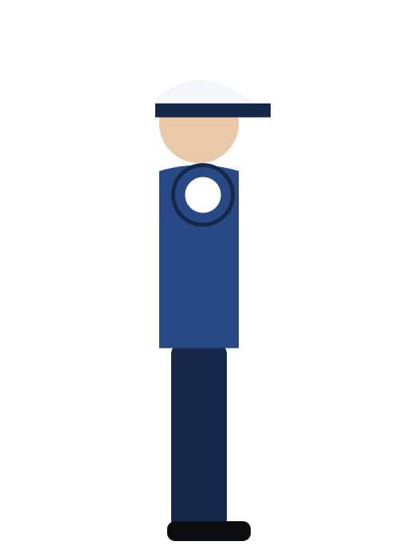

FAHRLEHRER SERBAND
HANDZEICHEN · § 36 ABS. 2 STVO
Lies den Polizisten
Brust oder Rücken
Seite
Arm hoch
HALT
FAHREN
WARTEN · RÄUMEN
Brust und Rücken: Halt. Seite: frei. Arm hoch: wie Gelb.
Notes:
Die Handzeichen (§ 36 Abs. 2 StVO). MITMACH-MOMENT: Mach die Zeichen vorne selbst vor. Die Klasse zeigt: Daumen hoch = fahren, flache Hand = halten.
Pro Figur 2 Klicks: 1. Figur erscheint, ❓ „Fahren oder halten?“ (Daumen/Hand zeigen lassen). 2. Auflösung.
✅ Arme seitlich ausgestreckt, du siehst Brust oder Rücken: HALT vor der Kreuzung.
✅ Du siehst die Seite: FAHREN, der Querverkehr ist freigegeben.
✅ Ein Arm hoch: Alle warten vor der Kreuzung auf das nächste Zeichen. Wer schon in der Kreuzung ist, räumt sie. Wie Gelb.
🖱 Letzter Klick · Merksatz. Dann 3–4 Mal schnell abfragen: Dreh dich, zeig ein Zeichen, Klasse reagiert.
➜ Überleitung: Jetzt auf der Kreuzung: Wer darf fahren?

Slide 48
FAHRLEHRER SERBAND
POLIZEI AUF DER KREUZUNG
Wer darf
fahren?
B
A
Die Arme zeigen nach links und rechts.
Wer sieht Brust oder Rücken? Wer die Seite?
C
A und C sehen die Seite
Jetzt du und B
Notes:
Der Polizist auf der Kreuzung. Er schaut nach oben, die Arme zeigen nach links und rechts.
❓ Frage: Wer darf fahren? ✅ A und C sehen seine Seite: Sie fahren. Du und B seht Brust oder Rücken: Ihr haltet.
🖱 Klick 1: A und C fahren.
🖱 Klick 2: Der Polizist dreht sich um 90 Grad.
❓ Frage: Und jetzt? ✅ Jetzt sehen du und B die Seite.
🖱 Klick 3: Du und B fahrt.
➜ Überleitung: Die Polizei regelt nicht nur, sie hält auch an. So sieht das aus.

Slide 49
FAHRLEHRER SERBAND
VERKEHRSKONTROLLE
So hält dich die Polizei an
STOP
POLIZEI
Winkerkelle
Rote Leuchte
Anzeige am Streifenwagen
aus der Hand oder aus dem Auto
auch aus dem fahrenden Auto
„Stop Polizei“ oder „Bitte folgen“
Blinken, rechts ran, anhalten. Führerschein und Fahrzeugschein dabeihaben.
§ 36 Abs. 5 StVO
Notes:
Die Polizei darf dich zur Verkehrskontrolle anhalten (§ 36 Abs. 5 StVO). Das Zeichen dazu: Winkerkelle, rote Leuchte oder Anzeige am Streifenwagen („Stop Polizei“, „Bitte folgen“). So kann auch ein Auto vor dir angehalten werden.
Was tun? Blinken, rechts ran, anhalten, Anweisungen befolgen. Führerschein und Fahrzeugschein dabeihaben.
🖱 3 Klicks, je ein Zeichen.
➜ Überleitung: Jetzt seid ihr dran: Ihr baut selbst ein Rätsel.

Slide 50
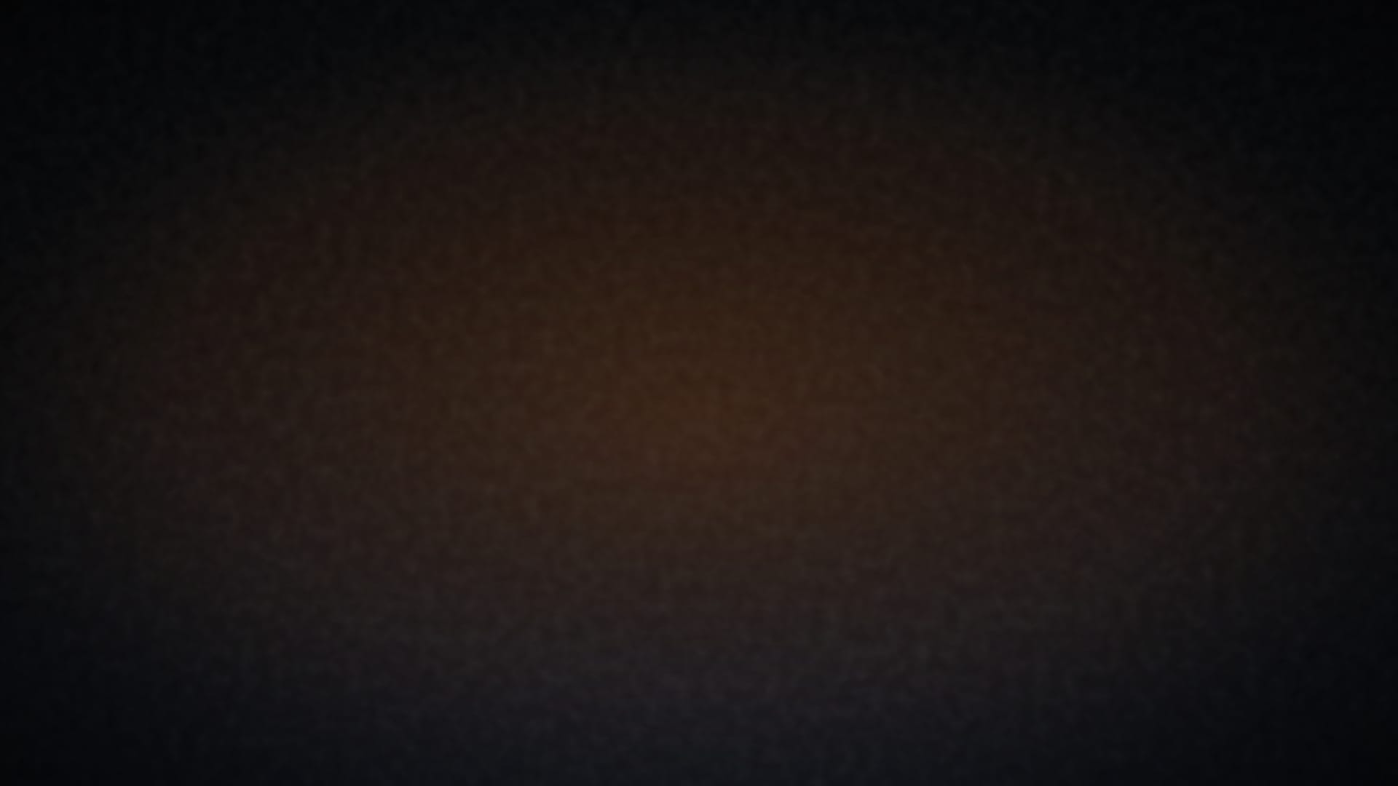

FAHRLEHRER SERBAND
GRUPPENARBEIT
Ihr baut das Rätsel.
Gruppe 1
Gruppe 2
Gruppe 3
Abknickende Vorfahrt
Kreisverkehr
Ampel, Grünpfeil, Polizei
Zusatzzeichen, Blinken, rechts vor links auf den Nebenstraßen
Rein ohne, raus mit, Fußgänger, Mittelinsel
Grünpfeil-Test, Stromausfall, Handzeichen
Auftrag: Kreuzung von oben, 3 Autos, eure Frage „Wer fährt zuerst?“ Dazu 3 Regeln und 1 Merksatz.
15 MIN
Dann 2 Minuten pro Gruppe: Die Klasse rät zuerst, ihr löst auf.
Notes:
Gruppenarbeit. Arbeitsblätter austeilen, drei Gruppen bilden.
Gruppe 1 · Abknickende Vorfahrt · Gruppe 2 · Kreisverkehr · Gruppe 3 · Ampel, Grünpfeil und Polizei.
🖱 Klick 1: Der Auftrag. 🖱 Klick 2: Timer 15 Minuten.
Auftrag: Zeichnet eure Kreuzung groß von oben, stellt 3 Autos auf (Klebezettel) und baut ein Rätsel „Wer fährt zuerst?“. Dazu 3 Regeln und ein Merksatz. Bei der Vorstellung rät zuerst die Klasse, dann löst ihr mit den Klebezetteln auf.
Material: Plakat, dicke Stifte in Grün, Rot, Schwarz, Klebezettel, Lineal.
Du gehst herum. Hängt eine Gruppe, stell eine Frage von ihrem Blatt, gib keine Lösung.
➜ Überleitung: So baut ihr euer Plakat.

Slide 51




FAHRLEHRER SERBAND
SO GEHT EUER PLAKAT
4 Schritte zum Plakat
WER FÄHRT ZUERST?
C
Kreuzung groß zeichnen
Von oben, mit Lineal. Schilder dazu.
B
Autos als Klebezettel
A, B, C drauf. So könnt ihr sie verschieben.
Pfeile in Farbe
A
Grün fährt zuerst, Rot wartet. 1, 2, 3 nummerieren.
Merksatz unten
Regeln: 1 · 2 · 3
Höchstens 8 Wörter. Groß.
MERKSATZ: ______________
Notes:
So baut ihr das Plakat. Einmal kurz durchgehen, dann starten.
🖱 4 Klicks, je ein Schritt.
Tipp: Klebezettel als Autos kann man bei der Vorstellung verschieben. So „fahren“ die Autos live.
Farbcode für alle gleich: Grün = fährt zuerst, Rot = muss warten, Schwarz = Straße und Schilder.
➜ Überleitung: Nach den Vorstellungen: Zurück zum Rätsel vom Anfang. Wer lag richtig?

Slide 52
FAHRLEHRER SERBAND
2
DAS RÄTSEL DES ABENDS
Die Auflösung
B
C
3
A ist auf der Vorfahrtstraße. B und C sind auf Nebenstraßen: rechts vor links, B kommt für C von rechts.
A · B · C
A
1
Notes:
Zurück zum Rätsel vom Anfang. Tafel mit der Abstimmung zeigen: Wer lag richtig?
🖱 Klick 1: A fährt zuerst. A ist auf der Vorfahrtstraße und folgt dem Knick (mit Blinker).
🖱 Klick 2: B fährt. B und C sind auf Nebenstraßen, untereinander gilt rechts vor links. B kommt für C von rechts.
🖱 Klick 3: C fährt.
🖱 Klick 4: Begründung. Kurz loben, wer es am Anfang schon richtig hatte.
➜ Überleitung: Was nehmt ihr heute mit? Sechs Sätze.

Slide 53
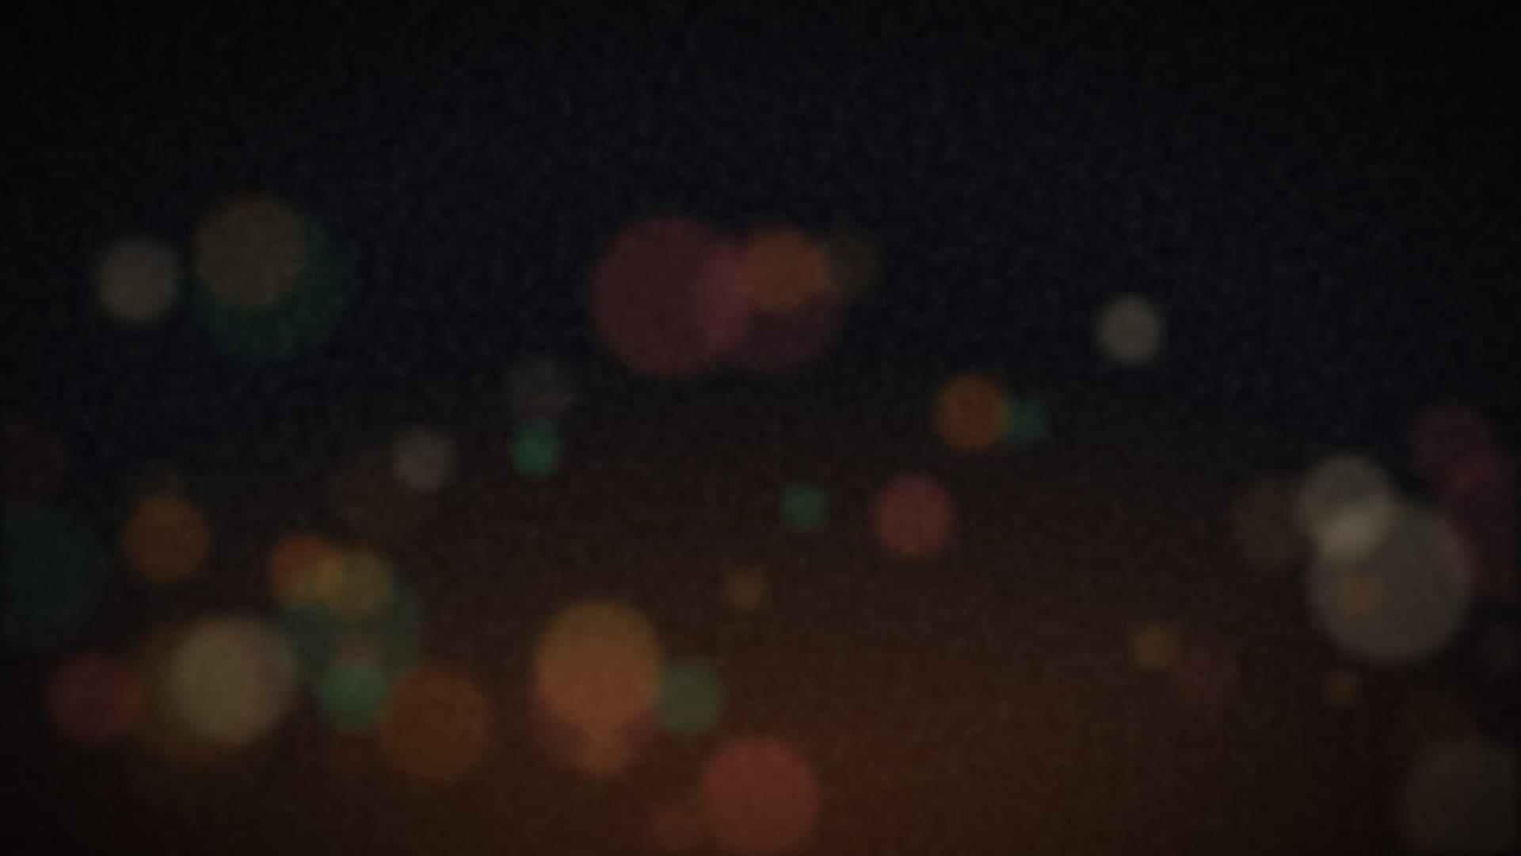

FAHRLEHRER SERBAND
ZUM MITNEHMEN
Sechs Sätze für die Kreuzung
Polizei › Ampel › Schild › rechts vor links.
Rechts vor links gilt, wenn nichts anderes geregelt ist.
Wer einfährt, lässt alle vor und blinkt.
Abknickende Vorfahrt: Wer dem Knick folgt, blinkt.
Kreisverkehr: rein ohne, raus mit Blinker.
Grünpfeil: erst anhalten, dann alle mit Grün vorlassen.
Notes:
Die Merksätze des Abends. Einzeln einblenden und von der Klasse ergänzen lassen, bevor du klickst („Rechts vor links gilt, wenn …?“).
🖱 6 Klicks.
➜ Überleitung: Und ein letzter Satz, über allem.

Slide 54
Vorfahrt wird gewährt.
Nicht genommen.
Notes:
Schlusssatz. Langsam, dann Pause.
▶ Das Schild heißt „Vorfahrt gewähren“. Nicht „Vorfahrt nehmen“. Vorfahrt ist etwas, das dir ein anderer lässt. Verlass dich nie blind darauf.
🖱 1 Klick: zweiter Satz.
➜ Überleitung zur Pause.

Slide 55

Pause
15 Minuten
Danach: Lektion 6 · Verkehrszeichen und Verkehrseinrichtungen
Notes:
Pause nach 90 Minuten. Danach geht es weiter mit Lektion 6 (Verkehrszeichen und Verkehrseinrichtungen).
Plakate hängen lassen, sie passen gut zu Lektion 6.
➜ Überleitung: Nach der Pause: Lektion 6, Verkehrszeichen und Verkehrseinrichtungen.

